Slide 1
Programų ir paslaugų automatizavimas
3 modulis
www.leaderseeds.eu

Slide 2
Turinys
01
Verslo procesų valdymas (BPM)
“Kiekvienas gali būti didis, nes kiekvienas gali tarnauti.”
– Martin Luther King Jr.
02
Ryšių su klientais valdymas (CRM)
03
Paieškos sistemų optimizavimas (SEO)
04
Debesija
05
Agile metodikos
06
Nuorodos

Slide 3
Įvadas
Dėl kovid pandemijos padaugėjo organizacijų, kurioms reikia įgyvendinti verslo automatizavimo strategijas. Daugelis TSO, neįgyvendindami verslo automatizavimo strategijų, didina riziką likti nuošalyje.
Šiame kurse TSO vadovai sužinos, kaip skaitmeninis automatizavimas gali optimizuoti organizacijos procesus, kokios yra automatizavimo programinės įrangos galimybės ir kokie yra pagrindiniai veiksmingos automatizavimo programinės įrangos elementai.
Jie taip pat sužinos, kaip sudaryti automatizavimo strategijos planą, taip pat susipažins su geriausia automatizavimo strategijos kūrimo ir įgyvendinimo praktika.

Slide 4
Mokymo ir mokymosi tikslai
Mokymosi tikslas :
Besimokantieji supras, koks yra verslo programų ir paslaugų automatizavimo vaidmuo, taip pat supras įvairias technologines priemones, kurios gali būti taikomos verslo procesams, kad padėtų organizacijoms pasiekti šį automatizavimą.

Slide 5
Mokymo ir mokymosi tikslai
Mokymo tikslai:
Besimokantieji bus supažindinti su verslo procesų valdymu (BPM), ryšių su klientais valdymu (CRM), optimizavimu paieškos sistemoms (SEO), debesijos programinės įrangos įrankiais ir „Agile“ metodika.
Besimokantieji bus mokomi grafinio dizaino, skaitmeninės komunikacijos strategijų, mokamos ir tikslinės reklamos bei duomenų analizės.

Slide 6
Mokymo ir mokymosi tikslai
Mokymosi tikslai:
Besimokantieji sužinos, kaip verslo procesų valdymas (BPM) veikia nuolat projektuojant, modeliuojant, organizuojant, optimizuojant ir dokumentuojant procesus, taigi, kaip BPM veikia PSO.
Besimokantieji įgis žinių, kaip ryšių su klientais valdymas (CRM) gali būti naudojamas informacijai iš partnerių, paramos teikėjų ir paramos gavėjų partnerių, paramos teikėjų ir paramos gavėjų gauti, analizuojant tendencijas, rinkodarą ir komunikaciją.

Slide 7
Mokymo ir mokymosi tikslai
Mokymosi tikslai (tęsinys):
Besimokantieji sužinos, kaip optimizavimas paieškos sistemoms (SEO) gali būti naudojamas siekiant optimizuoti tinklalapius ir pateikti juos paieškos sistemų, pavyzdžiui, „Google“, sąrašuose.
Besimokantieji galės suprasti, kaip veiksmingai valdyti debesų kompiuterijos naudojimą; taip pat suprasti ir įvertinti debesų kompiuterijos naudojimo riziką.

Slide 8
Mokymo ir mokymosi tikslai
Mokymosi tikslai (tęsinys):
Besimokantieji įgis žinių apie tokias Agile metodikas kaip: Lean, Scrum, Kanban, Agile Inception, Design Thinking ir Design Sprint.
Besimokantieji gebės stebėti, kas veikia, ir nustatyti galimas spragas bendraujant viduje ir išorėje.

Slide 9
Įgyjamos kompetencijos
Žinios apie automatizavimo procesą, naudą ir iššūkius
Atpažinti, kaip programinės įrangos automatizavimas optimizuoja verslo procesus
Žinios apie verslo procesų valdymą ir kaip jis gali būti taikomas trečiajame sektoriuje
Žinios apie ryšių su klientais valdymą

Slide 10
Įgyjamos kompetencijos
Žinios apie paieškos sistemų optimizavimo procesą
Žinios apie debesų kompiuteriją ir supratimas apie susijusią saugumo riziką
Įvadas į "Agile" metodikas
Kai jūsų organizacijoje bus parengta procesų automatizavimo strategija, nustatykite geriausią praktiką, kaip užtikrinti sėkmingą automatizuotos programinės įrangos strategijos įgyvendinimą

Slide 11
Module Duration
2-3 valandų turinys (prašome skirti laiko teorinei daliai, pratyboms ir individualiam darbui)

Slide 12
Kas yra automatizavimo procesas?
Automatizavimo procesas: Technologijų naudojimas sudėtingiems verslo procesams automatizuoti. Jis apima tris pagrindines funkcijas:
Procesų automatizavimas
Informacijos centralizavimas
Žmonių indėlio poreikio mažinimas

Slide 13
Automatizavimo privalumai
Valdymo skaidrumas
Našumo didinimas
Atitikties didinimas
Išlaidų mažinimas
Geresnis darbuotojų panaudojimas
Mažiau klaidų

Slide 14
Automatizavimo iššūkiai
Nustatyti, ką galima automatizuoti
Visų procesų optimizavimas prieš automatizavimo procesą

Slide 15
Automatizavimas trečiajame sektoriuje
Automatizavimas gali padėti trečiojo sektoriaus organizacijoms, turinčioms ribotą biudžetą ir (arba) finansavimą, nes darbuotojai gali mažiau dirbti su automatizuotomis užduotimis.
Automatizuotos paslaugos, teikiamos pažeidžiamoms žmonių grupėms; žmonės, kuriems reikia pagalbos, galės gauti greitesnį atsakymą.

Slide 16
Amelijos atvejis:
Amelija yra virtuali darbuotoja, kuri bendrauja su žmonėmis balsu ir tekstu; jos nereikia programuoti atsakymams; tiesiog pateikite jai informaciją, sujunkite ją su savo CRM sistemomis ir ji suras atsakymus.
Ji taip pat reaguoja į emocijas ir gali atitinkamai pritaikyti atsakymus.

Slide 17
Pagrindiniai automatizavimo etapai
Norint automatizuoti įprastus procesus, reikia:
Sąskaitų faktūrų išrašymo
Pardavimo užsakymų
Apskaitos derinimo
Duomenų įvedimo

Slide 18
Pagrindiniai automatizavimo etapai
Norint automatizuoti įprastus procesus, reikia (tęsinys):
Sistemos užklausų
Darbo užmokesčio žiniaraščių
Darbuotojų arba pardavėjų įdarbinimo
Darbuotojų atleidimo

Slide 19
Kokius procesus turėtumėte automatizuoti?
Ne kiekvieną užduotį galima automatizuoti. Todėl svarbu žinoti, kurias reikėtų atlikti:
Didelė užduočių apimtis
Užduotims atlikti reikia kelių žmonių
Laikui jautrus pobūdis
Didelis poveikis kitiems procesams ir sistemoms
Atitikties ir audito sekų poreikis

Slide 20
01
Verslo procesų valdymas (BPM)

Slide 21
Verslo procesų valdymas ir verslo procesų automatizavimas
Verslo procesų automatizavimo nereikia painioti su verslo procesų valdymu, kuris yra platesnė disciplina, apimanti sudėtingų visos organizacijos procesų valdymą taikant įvairias metodikas.
Verslo procesų automatizavimas - tai technologijų naudojimas pasikartojančioms užduotims ar procesams organizacijoje vykdyti, kai galima pakeisti rankų darbą. Tai daroma siekiant sumažinti sąnaudas, padidinti efektyvumą ir racionalizuoti procesus.

Slide 22
Kas yra automatizavimas?
Paslaugų automatizavimas - tai visų sričių ir funkcijų įrankių integravimo į įvairius automatizavimo sluoksnius procesas, siekiant sukurti vieningą sąsają visoms darbo eigoms.
Tai taip pat yra įvykių, procesų, užduočių ir verslo funkcijų automatizavimo procesas.
Paslaugų automatizavimas padeda pasiekti daugialypį verslo matomumą ir padeda racionalizuoti paslaugų procesą.

Slide 23
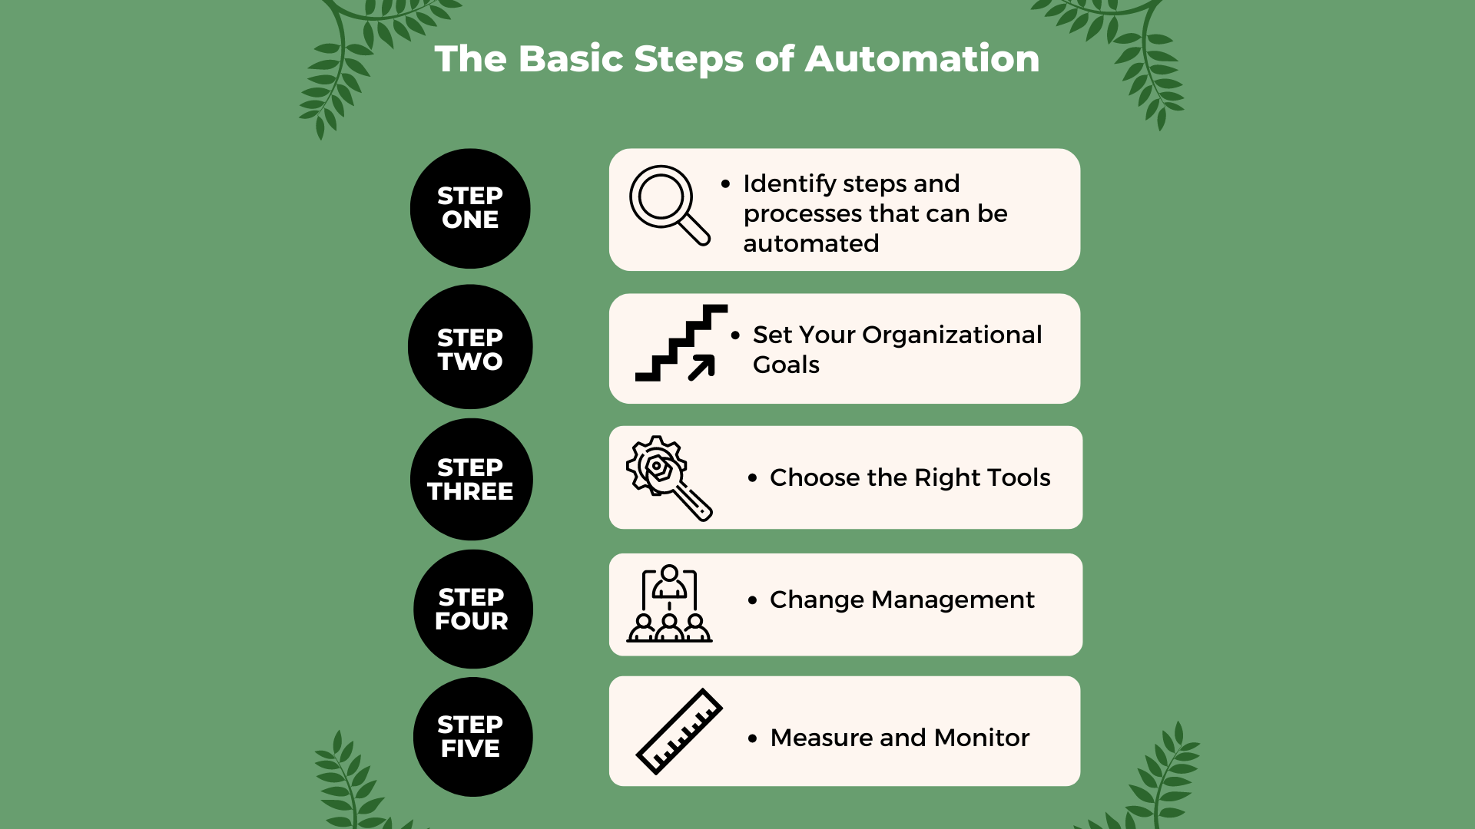

Slide 25
“Veiksmingiau padaryti ką nors vertingo nei tikėtis, kad už jus tai pasakys logotipas ar pavadinimas.”
Jason Cohen

Slide 26
Išsamus verslo procesų automatizavimo vadovas
Tyrimas (2018 m., Forrester) parodė, kad iki 2018 m. net 22 proc. įmonių dar nėra įdiegusios kompetencijos ir darbo eigos automatizavimo.
Darbuotojų įdarbinimo pavyzdys:
Darbo eigos automatizavimas padeda veiksmingai įdarbinti darbuotojus, užtikrinant standartizuotą patirtį kiekvienam samdomam darbuotojui.

Slide 27
Išsamus verslo procesų automatizavimo vadovas
Darbuotojų įdarbinimo pavyzdys (tęsinys):
Elektroninė įdarbinimo sistema padeda išvengti klaidų ir sukomplektuoti darbuotojų formas bei atitikties dokumentus prieš jų darbo pradžią.
Teigiamas įspūdis naujiems komandos nariams ir didesnis jūsų įdarbinimo komandos efektyvumas.

Slide 28
Keturios darbuotojų įdarbinimo taisyklės
1. Atitiktis: svarbiausias įdarbinimo proceso lygis. Jis apima darbuotojų mokymą apie pagrindines teisines ir su politika susijusias taisykles.
2. Aiškinimas: užtikrinama, kad darbuotojai visiškai suprastų savo naują darbą ir visus su juo susijusius lūkesčius.
3. Kultūra: tai plati sąvoka, apimanti tiek formalių, tiek neformalių organizacijos normų suvokimą darbuotojams.
4. Ryšiai: susiję su gyvybiškai svarbių tarpasmeninių santykių ir informacinių tinklų kūrimu.
(Tanya N. Bauer, 2010)

Slide 29
Pavyzdys
Efektyvūs darbuotojų įsidarbinimo procesai
Žmogiškųjų išteklių komiteto kūrimas
Tyrimų atlikimas ir pokyčių įgyvendinimas
Išankstinio įdarbinimo paketo išsiuntimas

Slide 30
Pavyzdys
Efektyvūs darbuotojų įsidarbinimo procesai (tęsinys)
Pirmosios dienos ekskursija po įmonę ir susitikimas su vyresniąja vadovybe
Draugų sistemos sukūrima

Slide 31
Pavyzdys
Dalykai, į kuriuos reikia atsižvelgti
Kokios yra alternatyvos, jei jūsų organizacijoje nėra specialios žmogiškųjų išteklių funkcijos?
Ar esate sukūrę įdarbinimo sistemą?
Ar jūsų įdarbinimo kelionė yra parengta pagal scenarijų?

Slide 32
Verslo procesų automatizavimo privalumai
Žingsnis į skaitmeninę transformaciją
Daugiau aiškumo
Supaprastinti procesai
Atitikties įrašai
Skaidrumas

Slide 33
Verslo procesų automatizavimo privalumai (tęsinys)
Standartizuotos operacijos
Didesnis klientų pasitenkinimas
Produktyvumo didinimas
Galimybė stebėti įvairius procesus keliaujant
Išlaidų mažinimas ilguoju laikotarpiu

Slide 34
Geriausia verslo procesų automatizavimo praktika
Pradėkite nuo aiškaus supratimo, kokių užduočių reikia, kas už jas atsakingas ir kada kiekviena užduotis turi būti įvykdyta.
Užtikrinkite, kad automatizuojant verslo procesą būtų aiškiai apibrėžti tikslai. Tai padės sutaupyti daug laiko koreguojant eigą.
Rezultatus matuokite taikydami etapinį metodą. Daugelis organizacijų nusivilia, kai rezultatai nepasireiškia per vieną dieną.

Slide 35
Verslo procesų valdymas (BPM)
Apibrėžimas: BPM - tai būdas, kuriuo įmonė kuria, redaguoja ir analizuoja nuspėjamus procesus, sudarančius jos verslo pagrindą.

Slide 36
Verslo procesų valdymas (BPM)
Skirtingi procesų tipai
Operatyviniai (pirminiai): tiesiogiai susiję su pajamų generavimu
Pagalbiniai (antriniai): procesai, padedantys išvengti chaoso ir palaikyti tvarką.
Valdomieji: jie padeda organizuoti ir valdyti visus kitus procesus

Slide 37
Pagrindiniai verslo procesų valdymo (BPM) etapai
Projektavimas
Modeliavimas
Vykdymas
Stebėjimas
Optimizavimas
Šaltinis: “The complete guide to managing your business processes in 2022” (Monday.com)

Slide 38
“Niekada nesvajojau apie sėkmę, aš jos siekiau.”
Estee Lauder

Slide 39
Verslo procesų valdymo (BPM) nauda
Suprasti organizacijoje vykstančius procesus
Analizuoti procesus nuo pradžios iki pabaigos
Nuolat tobulinti verslo procesus ir verslo strategiją

Slide 40
Verslo procesų valdymo (BPM) nauda (tęsinys)
Didesnis poveikis verslo rezultatams
pritaikyti verslo procesą prie rinkos tendencijų ir pramonės reikalavimų
Pasinaudoti naujomis technologijomis

Slide 41
Verslo procesų valdymo (BPM) programinė įranga
Appian: https://appian.com/
BP Logix: https://www.bplogix.com/
Kofax: https://www.kofax.com/
Oracle: https://www.oracle.com/index.html
Pegasystems: https://www.pega.com/

Slide 42
Verslo procesų valdymo (BPM) programos
IBM Blueworks: https://www.ibm.com/products/blueworkslive
Kissflow: https://kissflow.com/
Quixy: https://quixy.com/
Wrike: https://www.wrike.com/vm/

Slide 43
11 strateginių būdų, kaip ne pelno siekiančios organizacijos gali naudoti technologijas
Automatizuoti rinkodarą
Bendradarbiauti su papildomomis organizacijomis
Tiesioginės transliacijos socialinėje žiniasklaidoje
Lėšų rinkimo renginių skatinimas internete
Galimybė naudotis vietos bendruomenės ištekliais

Slide 44
11 strateginių būdų, kaip ne pelno siekiančios organizacijos gali naudoti technologijas (tęsinys)
Naudokite bendradarbiavimą skatinančius įrankius ir paslaugas
Suraskite internetines savanorystės platformas
Įgyvendinkite komunikacijos ir informacinių technologijų sprendimus
Išbandykite programinę įrangą naudodami pasiūlymus su nuolaida
Laisvai samdomų darbuotojų nuoma
Investuokite į CRM programinę įrangą

Slide 45
Technologijos, trečiasis sektorius ir COVID-19 pandemija
Klausimai, kuriuos reikia apsvarstyti
Kaip per pastaruosius dvejus metus pasikeitė trečiojo sektoriaus organizacijų elgesys?
Kokių įžvalgų mums gali suteikti šios įžvalgos ateičiai?
Kaip ne pelno siekiančios organizacijos turi pasirengti besikeičiančiai lėšų rinkimo aplinkai?

Slide 46
Technologijos, trečiasis sektorius ir COVID-19 pandemija
Investuokite į technologijas, atsižvelgdami į ilgalaikę perspektyvą: Investuokite į technologiją, kuri palengvina abipusį pokalbį su donorais ir suteikia įrankius, leidžiančius keistis atsižvelgiant į donorų lūkesčių pokyčius.
Ugdykite naujus gebėjimus turinčius lyderius: Po COVID-19 eros sudėtingumas reikalauja naujų vadovavimo įgūdžių. Investicijos į mokymąsi visą gyvenimą - tai darbuotojų išlaikymo kaina ir ilgalaikės sėkmės raktas.

Slide 47
Technologijos, trečiasis sektorius ir COVID-19 pandemija
Skatinkite ateities kultūrą: Naujos strategijos ir technologijos yra tiek geros, kiek gera yra jas palaikanti kultūra ir mokymas.
Norint užtikrinti, kad jūsų organizacija klestėtų ir eitų koja kojon su laikmečiu, būtina sukurti kultūrą, kurioje būtų atlyginama už riziką, iš tiesų skatinamos naujovės, gerai valdomi pokyčiai ir ugdomi vadovai.

Slide 48
Įvadas į robotų procesų automatizavimą
Robotizuotas procesų automatizavimas (RPA) padeda organizacijoms padaryti daugiau su mažiau, įskaitant automatinį duomenų apdorojimą ir saugojimą be rankinio duomenų įvedimo, finansinės būklės ataskaitų generavimą, nesugaištant daug laiko "Excel" programoje, ir informavimo kampanijų vykdymą, nesugaištant daug valandų santykių su klientais valdymo (CRM) programoje.
Tokio pobūdžio optimizavimas tapo realybe, pasitelkus RPA, o organizacijos dar tik pradeda tyrinėti galimybes.

Slide 49
RPA pavyzdžiai ne pelno siekiančioms organizacijoms
Įkeitimo kampanijos
pasikartojančių aukų valdymas
Skaitmeninės ir spausdintinės rinkodaros kampanijos

Slide 50
RPA pavyzdžiai ne pelno siekiančioms organizacijoms (tęsinys)
Informavimo kampanijos
Vyriausybės ir reguliavimo klausimų stebėjimas
Savanorių valdymas

Slide 51
“Žiūrėkite į dalykus dabartyje, net jei jie yra ateityje.”
Larry Ellison

Slide 52
Pagrindinis RPA iššūkis
RPA sprendimo kaina yra dažnas bet kurios organizacijos rūpestis. Ji gali priklausyti nuo:
Sudėtingumo
Botų skaičiaus
Kūrimo ir įgyvendinimo laiko

Slide 53
Pagrindinis RPA iššūkis
RPA sprendimo kaina yra dažnas bet kurios organizacijos rūpestis. Ji gali priklausyti nuo:
pritaikymo lygio

Slide 54
Automatikos naudojimas kaip trečiojo sektoriaus organizacijai
Pradinis: Suplanuotas pranešimų siuntimas. Tai gali būti naudojama taip pat, kaip ir iš anksto rašyti pranešimus socialinėje žiniasklaidoje arba sukurti lašelinių kampanijų strategiją, kuri automatizuoja atskirus pranešimus el. paštu arba SMS žinutėmis.
Vidutinio lygio: Tikslinė rėmėjų atranka. Žinoma, yra būdų, kaip išplėsti automatizavimo galimybes, pavyzdžiui, nukreipti pranešimus pagal vietovę ar demografinius duomenis, kad padidintumėte tikimybę, jog jie susisieks su donorais. Paprasčiausiai naudodamiesi turimomis duomenų galimybėmis ir priemonėmis, kad pasiektumėte žmones el. paštu ar socialinėje žiniasklaidoje, jūsų pranešimas gali pataikyti šiek tiek arčiau tikslo.

Slide 55
Automatikos naudojimas kaip trečiojo sektoriaus organizacijai
Išplėstinis: Personalizavimas. Tikslinimas pagal demografinius duomenis turi ribas. Organizacijoms, kurios jau palaiko ryšius su donorais, gali labiau pasisekti siunčiant pranešimus, skirtus konkretiems adresatams, ir pasinaudojant jų ryšiais pasiekti juos su žinute, kuri sulaukia atgarsio.

Slide 56
Pokalbių robotų nauda trečiajam sektoriui
Pokalbių robotai padeda ne pelno siekiančioms organizacijoms padaryti daugiau su mažiau
Pokalbių robotai didina kūrybiškumą ir informavimą nedidindami naštos esamiems darbuotojams
Pokalbių robotai padeda ne pelno siekiančioms organizacijoms papasakoti įtikinamą istoriją

Slide 57
Pokalbių robotų nauda trečiajam sektoriui
Pokalbių robotai padeda labdaros organizacijoms bendrauti su tikslo rėmėjais naudojant dirbtinį intelektą
Pokalbių robotai įtraukia populiarių tekstinių žinučių programėlių naudotojus

Slide 58
Veikla
Kissflow pratimas:
Naudokite „Kissflow“ platformą https://kissflow.com/workflow/process/, kad sukurtumėte savo organizacijos verslo platformą.

Slide 59
Atvejo analizė
Ne pelno siekianti vaikų organizacija supranta skaitmeninės transformacijos privalumus:
Kai organizacija norėjo pakeisti bendravimo ir bendradarbiavimo su darbuotojais ir socialiniais darbuotojais būdus, ji bendradarbiavo su "2toLead", kad užtikrintų sėkmę.
Jų komanda naudojo seną intraneto platformą, kad galėtų dalytis svarbiausiomis nuorodomis ir kasdienine aktualia informacija.

Slide 60
Atvejo analizė
Ne pelno siekianti vaikų organizacija supranta skaitmeninės transformacijos privalumus (tęsinys):
Kita neatsiejama saugykla buvo failų serveris, kurį taip pat reikėjo perkelti į „SharePoint Online“.
Po pradinio žingsnio teisinga kryptimi, perėjus iš „Lotus Notes“ aplinkos į „Microsoft 365“, jie liko įsipareigoję palaikyti savo darbuotojus perėjimo metu.

Slide 61
Atvejo analizė
„The Trevor Project“ pristato naują dirbtinio intelekto įrankį, skirtą krizių konsultantų mokymams paremti:
Bendradarbiaujant su „Google.org“ sukurta pirmoji tokio pobūdžio priemonė "Krizinio kontakto simuliatorius" padės mokyti konsultantus ir paruošti juos teikti pagalbą krizių ištiktiems jaunuoliams.
Gyvybes gelbstinti ne pelno siekianti organizacija remiasi ilgametėmis inovacijomis, kad 2021 m. patrigubintų skaitmeninių savanorių krizių konsultantų skaičių.

Slide 62
Refleksijos klausimai
Kas yra BPA?
Kokie yra svarbiausi BPA privalumai?
Kokie yra BPA trūkumai?
Ar BPA yra tas pats, kas verslo automatizavimas?

Slide 63
Refleksijos klausimai (tęsinys)
Kokia yra geriausia BPA programinė įranga?
Kokie yra keli BPA pavyzdžiai?
Ką reikėtų ir ko nereikėtų automatizuoti?
Kuo skiriasi BPA nuo BPM ir BPO?

Slide 64
Refleksijos klausimai (tęsinys)
BPA programinė įranga ir BPMS - ar tai tas pats?

Slide 65
Mokymosi užduotys
Kuris iš toliau išvardytų dalykų nėra vienas iš keturių darbuotojų įdarbinimo principų?
Atitiktis
Išlaidos
Aiškinimas
Kultūra

Slide 66
Mokymosi užduotys
Kuris iš toliau išvardytų dalykų nėra vienas iš keturių darbuotojų įdarbinimo principų?
Atitiktis
Išlaidos
Aiškinimas
Kultūra
Ketvirtoji darbuotojų įsidarbinimo dalis yra "ryšys", kuris reiškia gyvybiškai svarbių tarpasmeninių santykių ir informacinių tinklų organizacijoje užmezgimą.

Slide 67
Mokymosi užduotys
Toliau nurodytus automatizavimo etapus sudėliokite tinkama tvarka:
Nustatykite savo organizacinius tikslus
Nustatykite veiksmus ir procesus, kuriuos galima automatizuoti
Matuokite ir stebėkite
Pakeitimų valdymas
Pasirinkite tinkamas priemones

Slide 68
Mokymosi užduotys
Atsakymas:
Nustatykite veiksmus ir procesus, kuriuos galima automatizuoti.
Nustatykite savo organizacinius tikslus
Pasirinkite tinkamus įrankius
Pokyčių valdymas
Matuokite ir stebėkite

Slide 69
Mokymosi užduotys
“Pirmą kartą naudodama automatizavimą, trečiojo sektoriaus organizacija pirmiausia turėtų įgyvendinti suplanuotą pranešimų siuntimą donorams, o po to - asmeninių pranešimų siuntimą.” taip ar ne?
taip
ne

Slide 70
Mokymosi užduotys
Atsakymas
taip
ne
Pirmą kartą diegiant automatizavimą, trečiojo sektoriaus organizacija pirmiausia turėtų įgyvendinti planinį pranešimų siuntimą donorams, o tada patobulinti automatinius pranešimus, kad jie būtų pritaikyti prie donorų demografinių rodiklių.

Slide 71
Mokymosi užduotys
Robotizuotą procesų automatizavimą (RPA) galima apibrėžti kaip:
Tai - nuspėjamų procesų, sudarančių pagrindines verslo operacijas, kūrimas, redagavimas ir analizė.
Visų sričių ir funkcijų priemonių integravimas į įvairius automatizavimo sluoksnius.
Sudėtingų, visą organizaciją apimančių procesų valdymas naudojant technologinius metodus.
Automatinis duomenų apdorojimas ir saugojimas be rankinio duomenų įvedimo.

Slide 72
Mokymosi užduotys
Atsakymas:
Tai - nuspėjamų procesų, sudarančių pagrindines verslo operacijas, kūrimas, redagavimas ir analizė.
Visų sričių ir funkcijų priemonių integravimas į įvairius automatizavimo sluoksnius.
Sudėtingų, visą organizaciją apimančių procesų valdymas naudojant technologinius metodus.
Automatinis duomenų apdorojimas ir saugojimas be rankinio duomenų įvedimo
Robotizuotas procesų automatizavimas (RPA) gali automatiškai generuoti finansinės būklės ataskaitas ir atlikti suplanuotas CRM užduotis be rankinio įvedimo.

Slide 73
Mokymosi užduotys
Išvardinkite 6 strateginius būdus, kaip ne pelno siekiančios organizacijos gali naudoti technologijas.

Slide 74
Mokymosi užduotys
Bet kurie 6 iš toliau pateiktų variantų yra teisingi:
Automatizuoti rinkodarą | Suraskite internetines savanorystės platformas
Bendradarbiauti su papildomomis organizacijomis | Įgyvendinkite komunikacijos ir informacinių technologijų sprendimus
Tiesioginės transliacijos socialinėje žiniasklaidoje | Išbandykite programinę įrangą naudodami pasiūlymus su nuolaida
Lėšų rinkimo renginių skatinimas internete | Laisvai samdomų darbuotojų nuoma
Galimybė naudotis vietos bendruomenės ištekliais | Investuokite į CRM programinę įrangą
Naudokite bendradarbiavimą skatinančius įrankius ir paslaugas

Slide 75
02
Ryšių su klientais valdymas (CRM)

Slide 76
Ryšių su klientais valdymas (CRM)
Apibrėžimas: Santykių su klientais valdymas (CRM) labai plačiąja prasme gali būti apibrėžiamas kaip pastangos kurti, plėtoti ir palaikyti sveikus ir ilgalaikius santykius su klientais naudojant technologijas.
Vadybos požiūriu CRM galima apibrėžti kaip organizuotą požiūrį į pelningų santykių su klientais kūrimą, valdymą ir palaikymą.

Slide 77
Ryšių su klientais valdymas (CRM)
Prilygindamos šį terminą technologijai, IT organizacijos CRM apibrėžia kaip programinę įrangą, padedančią rinkodaros, prekybos, pardavimo ir sklandaus verslo aptarnavimo operacijoms.

Slide 79
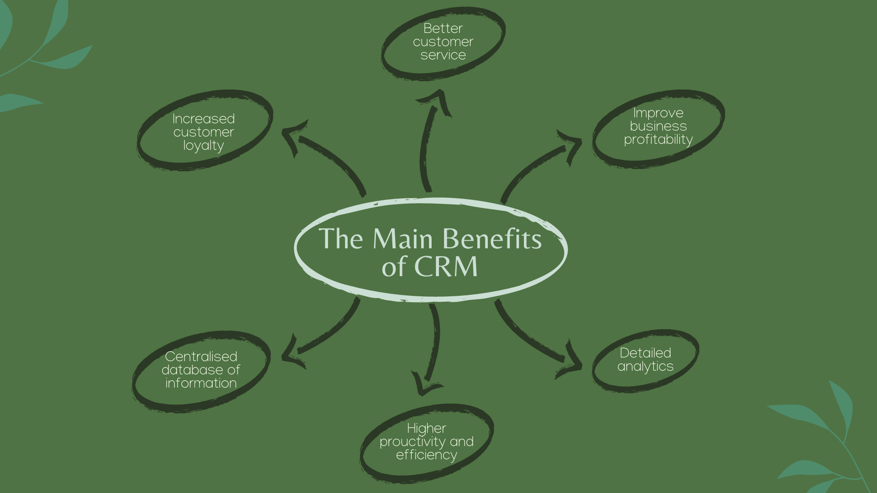

Slide 80
CRM ir trečiasis sektorius
CRM sistema leidžia trečiojo sektoriaus organizacijoms pasirinkti formą: fondas, draugija, asociacija, savitarpio pagalbos grupė arba federacija.
Nevyriausybinių organizacijų esmė - jų veikimas pagal konkrečią struktūrą, turint oficialų subjektą ir tuo pat metu išliekant nepriklausomoms nuo valdžios institucijų. Tokio tipo institucijos yra suverenios, o tai susiję su didesne atsakomybe.
Susiedamos suinteresuotąsias šalis su duomenimis, ryšių su klientais valdymo sistemos padeda ne pelno organizacijoms plėsti savo veiklos sritį ir kurti naujas galimybes.

Slide 81
CRM sistemos nauda ne pelno siekiančioms organizacijoms
Kai kurios CRM sistemos yra labiau specializuotos ir skirtos tam tikrų tipų organizacijoms. Dvi dažniausiai pasitaikančios yra šios:
Donorų valdymo sistemos: Ši sistema, kurią ypač naudoja labdaros organizacijos, tvarko santykius su dideliais ir mažais rėmėjais ir padeda atskleisti ilgalaikes galimybes.

Slide 82
CRM sistemos nauda ne pelno siekiančioms organizacijoms
Įprastos CRM sistemos (tęsinys):
Asociacijų valdymo sistemos: Nors profesinės ir prekybos asociacijos gali turėti labdaros elementą, jų veikla skiriasi nuo daugelio kitų ne pelno siekiančių organizacijų. Jų rinkėjai paprastai yra nariai, o ne klientai, donorai ar naudos gavėjai.
Asociacijų valdymo sistema yra pritaikyta šiems poreikiams, joje taip pat gali būti interneto svetainių kūrėjų, el. pašto rinkodaros ir renginių registravimo priemonių ir kitų komponentų.

Slide 83
CRM labdaros organizacijoms: Žingsniai į sėkmę
IT diegimo nesėkmės - pernelyg dažna istorija trečiajame sektoriuje. Tačiau kaip sklandžiai vykstantys CRM diegimo projektai gali padėti labdaros organizacijoms išvengti problemų?
Prieš pradėdami, atlikite CMR produktų tyrimą
Pasirinkite geriausią sprendimą savo situacijai
Įgyvendinkite sprendimą praktiškai

Slide 84
Ar CRM galima taikyti mažesnėse labdaros organizacijose?
CRM sistema gali būti išties naudingas ir universalus įrankių rinkinys, padedantis labdaros organizacijoms dirbti efektyviau ir daug daugiau padaryti su surinktais duomenimis.
Apklausa (2019, Salesforce.org) parodė, kad 58 proc. labdaros organizacijų mano, jog CRM skirta tik donorams ir paramos gavėjams valdyti, ir tik 26 proc. labdaros organizacijų naudoja CRM programinę įrangą.

Slide 85
CRM mažose labdaros organizacijose
Išlaidų ir naudos santykis
Programos veiklos ataskaita
Tvarkykite rinkodaros ryšius
Tvarkykite lėšų rinkimą internetu ir kitus pajamų srautus
Valdykite savanorius

Slide 86
Ne pelno siekiančių organizacijų CRM programinė įranga
Pelno nesiekiančios organizacijos naudoja CRM programinę įrangą, specialiai sukurtą ne pelno siekiančių organizacijų ir rinkėjų (t. y. rėmėjų, savanorių, narių) santykiams valdyti.
Ne pelno siekiančių organizacijų CRM programinę įrangą dažniausiai naudoja ne pelno siekiančių organizacijų darbuotojai, atsakingi už informavimą, rinkodarą, ryšius su visuomene arba lėšų rinkimą.
Vadovai naudoja ne pelno siekiančių organizacijų CRM, kad galėtų stebėti savo rinkodaros pastangų veiksmingumą ir įvertinti narių dalyvavimą įvairioje veikloje (renginiuose, lėšų rinkime ir kt.).

Slide 87
Pasiūlymai dėl CRM programinės įrangos
NetSuite
Bloomberang
EveryAction
Network for Good
Kindful
DonorPerfect

Slide 88
Pasiūlymai dėl CRM programinės įrangos
Kad produktas būtų įtrauktas į ne pelno siekiančių CRM kategoriją, jis turi:
būti numatytos rinkodaros kampanijų kūrimo, valdymo ir stebėjimo funkcijos.
turėti vadovų valdymo funkciją, kad būtų galima nustatyti rinkodaros veiklos prioritetus.
teikti internetinius portalus nariams ir rėmėjams, kad jie galėtų kurti ir tvarkyti profilius, aukoti arba registruotis į renginius

Slide 89
Pasiūlymai dėl CRM programinės įrangos
Kad produktas būtų įtrauktas į ne pelno siekiančių CRM kategoriją, jis turi (tęsinys):
Palengvinti bendravimą su rinkėjais jų pageidaujamais kanalais (t. y. el. paštu, telefonu, socialine žiniasklaida).
Tvarkyti rinkėjų profilio informaciją, taip pat jų įnašus į veiklą ar lėšų rinkimą.

Slide 90
“Kad ir koks puikus būtų jūsų protas ar strategija, jei žaidžiate savarankiškai, visada pralaimėsite komandai.”
Reid Hoffman

Slide 91
Ar jums reikia pagalbos ieškant ne pelno siekiančios CRM programinės įrangos?
Perskaitykite vadovą (adaptaconsulting.co.uk, 2021) apie tiekėjus ir programinės įrangos paketus, galinčius atitikti pagrindinius reikalavimus, keliamus santykiams su rėmėjais, nariais, paslaugų vartotojais, naudos gavėjais ir kitų tipų kontaktais ne pelno siekiančiame sektoriuje valdyti.
Prisijunkite prie TechSoup internetinio seminaro su Maureen Wallbeoff, ne pelno siekiančių organizacijų skaitmenine stratege ir technologijų trenere, tema „Geriausios lėšų rinkimo (CRM / duomenų bazės) sistemos pasirinkimas“.

Slide 92
Etiškas duomenų rinkimas labdaros organizacijoje
Duomenų rinkimas yra labai svarbus, nes padeda labdaros organizacijoms tobulėti, rinkti lėšas ir teikti paslaugas paramos gavėjams.
Duomenys gali apimti išsamią informaciją, padedančią labdaros organizacijoms rinkti lėšas ir teikti paslaugas, apklausas ir interviu, taip pat asmeninę informaciją apie žmonių sveikatą ir gerovę.
Žmonės pasitiki, kad labdaros organizacijos rūpinsis jų duomenimis, o sektorius privalo užtikrinti informacijos apsaugą.

Slide 93
Etiškas duomenų rinkimas labdaros organizacijoje
Toliau apžvelgiame keletą pagrindinių patarimų labdaros organizacijoms, kaip užtikrinti, kad jų duomenys būtų renkami etiškai:
Žinokite įstatymus
Gaukite sutikimą
Kuriuos duomenis išsaugoti ar pašalinti
Kaip etiškai pašalinti duomenis
Bendraukite su žmonėmis

Slide 94
Veiklos
Pratimas:
Sudarykite lentelę, kokios CRM sistemos reikia jūsų organizacijai, kad gautumėte didžiausią naudą.

Slide 95
Atvejo analizė
Prieglaudos atvejo tyrimas - CRM sistemos pasirinkimas:
Prieglauda kreipėsi į „Adapta“, prašydama padėti jai pasirinkti naują CRM sistemą.
Dabartinė sistema neatitiko jų lėšų rinkimo ambicijų, todėl jie nusprendė ieškoti įvairių alternatyvų. Jie jau anksčiau dalyvavo keliuose „Adapta“ seminaruose ir nusprendė kreiptis pagalbos.

Slide 96
Atvejo analizė
Savanorių valdymą gerinantis automatizavimas:
Sėkmingos pagalbos operacijos - tai pažangios duomenų analizės pratybos: „Team Rubicon“ - ne pelno siekianti reagavimo į nelaimes grupė, kurią prieš 11 metų įkūrė buvę JAV jūrų pėstininkai.
Taip yra todėl, kad joje dirba daugiau kaip 138 000 savanorių, kuriems padeda beveik 180 darbuotojų; vien pernai ji buvo dislokuota daugiau kaip 365 kartus

Slide 97
Atvejo analizė
Sėkmingas ryšių su klientais valdymo programos taikymas ne pelno siekiančioje organizacijoje
„Plan Notway“ - tai pelno nesiekianti organizacija, kuri, įgyvendindama santykių su klientais valdymo programą, iš į pardavimus orientuotos įmonės tapo į rinką orientuota įmone.
„Plan Notway“ atvejis nagrinėjamas pasitelkiant penkias tyrėjų ir praktikų nustatytas kritines sritis - strategiją, klientus arba rinką, žmones, procesą ir technologijas.

Slide 98
Atvejo analizė
Sėkmingas ryšių su klientais valdymo programos taikymas ne pelno siekiančioje organizacijoje
Tyrime nustatomos priežastys, lėmusios sėkmingą santykių su klientais valdymo programų taikymą ne pelno siekiančioje organizacijoje, ir pateikiamos įžvalgos kitoms ne pelno siekiančioms ir pelno organizacijoms.

Slide 99
Refleksijos klausimai
Ką reiškia CRM programinė įranga?
Kas yra CRM?
Kam gali būti naudingas CRM?
Kokia CRM sistemos nauda?
Kaip veikia CRM?

Slide 100
Refleksijos klausimai (tęsinys)
Kokie yra CRM sistemų tipai?
Kaip CRM gali pagerinti jūsų verslo procesą?
Kokie yra CRM procesų pardavimo, rinkodaros ir aptarnavimo srityse pavyzdžiai?
Kokia CRM ir BPM sinergijos nauda verslui?
Atsakymai: https://www.successwithcrm.com/ultimate-crm-faqs

Slide 101
Mokymosi užduotys
Ryšių su klientais valdymas (CRM) gali būti apibrėžiamas kaip:
Pastangos kurti, plėtoti ir palaikyti pelningus santykius su klientais naudojant technologijas.
Patikima technologinė sistema, skirta visiems CRM duomenims tvarkyti
Priemonė, didinanti didelių pasaulinių organizacijų efektyvumą ir našumą.
Greita ir veiksminga valdymo sistema, kuriai reikia minimalaus darbuotojų apmokymo

Slide 102
Mokymosi užduotys
Atsakymas:
Pastangos kurti, plėtoti ir palaikyti pelningus santykius su klientais naudojant technologijas.
Patikima technologinė sistema, skirta visiems CRM duomenims tvarkyti
Priemonė, didinanti didelių pasaulinių organizacijų efektyvumą ir našumą.
Greita ir veiksminga valdymo sistema, kuriai reikia minimalaus darbuotojų apmokymo
Integruojant technologiją ir valdymą, CRM apima programinės įrangos naudojimą, padedantį vykdyti rinkodarą, prekybą ir pardavimą klientams, taip pat padedantį plėtoti ir valdyti pelningus santykius su klientais.

Slide 103
Mokymosi užduotys
Iš toliau pateikto savybių sąrašo pasirinkite pagrindinius CRM privalumus:
Geresnis klientų aptarnavimas |  | Geresnis verslo pelningumas
Geresnis žmogiškųjų išteklių valdymas |  | Pardavimo pajėgų automatizavimas
Geresnė rinkodara |  | Didesnis našumas ir efektyvumas
Išsami analizė |  | Didesnis klientų lojalumas
Centralizuota duomenų bazė

Slide 104
Mokymosi užduotys
Atsakymai:
Geresnis klientų aptarnavimas |  | Geresnis verslo pelningumas
Geresnis žmogiškųjų išteklių valdymas |  | Pardavimo pajėgų automatizavimas
Geresnė rinkodara |  | Didesnis našumas ir efektyvumas
Išsami analizė |  | Didesnis klientų lojalumas
Centralizuota duomenų bazė

Slide 105
Mokymosi užduotys
Kaip CRM netaikomas mažose labdaros organizacijose?
Lėšų rinkimo internetu ir kitų pajamų srautų valdymas
Rėmėjų segmentavimas pagal jų piniginius įnašus
rinkodaros ryšių valdymas
Programų veiklos ataskaitų rengimas

Slide 106
Mokymosi užduotys
Kaip CRM netaikomas mažose labdaros organizacijose?
Lėšų rinkimo internetu ir kitų pajamų srautų valdymas
Rėmėjų segmentavimas pagal jų piniginius įnašus
rinkodaros ryšių valdymas
Programų veiklos ataskaitų rengimas
Mažose labdaros organizacijose CRM turėtų būti naudojamas siekiant nustatyti paramos teikėjus ir narius ne tik pagal jų piniginius įnašus, bet ir pagal jų įnašus natūra, dalijimąsi žiniomis ar kitus svarbius ir vertingus įnašus.

Slide 107
Mokymosi užduotys
“Asociacijų valdymo sistemų sudedamosios dalys yra klientai, donorai ir naudos gavėjai.” Taip ar ne?
Taip
Ne

Slide 108
Mokymosi užduotys
“Asociacijų valdymo sistemų sudedamosios dalys yra klientai, donorai ir naudos gavėjai.” Taip ar ne?
Taip
Ne
Asociacijų valdymo sistemas paprastai sudaro nariai

Slide 109
Mokymosi užduotys
Išvardykite 3 skirtingus CRM programinės įrangos paketus, tinkamus ne pelno siekiančioms organizacijoms.

Slide 110
Mokymosi užduotys
Atsakymas:
NetSuite | EveryAction
Bloomberang | Kindful
Network for Good | DonorPerfect

Slide 111
03
Paieškos sistemų optimizavimas (SEO)

Slide 112
Paieškos sistemų optimizavimo (SEO) apžvalga
Apibrėžimas: SEO (Search Engine Optimization) – tai įrankių, kurie padeda optimizuoti tinklalapius ir juos pateikti paieškos sistemų, pvz., „Google“, sąrašuose, naudojimas. Tuo remiantis svetainės įgyja savo reitingą. .
SEO naudojama ne tik paieškos sistemoms, bet ir naudotojams. Labai svarbu, kad kiekvienas puslapis atitiktų turinį ir kad jis kalbėtų aiškiai ir konkrečiai.
SEO reiškia, kad svetainė turi būti patogi paieškos sistemoms, tačiau ji taip pat skirta ir žmonėms.

Slide 113
SEO ir trečiasis sektorius
Tikslas - pasiekti, kad jūsų svetainė užimtų kuo aukštesnę vietą pagal jūsų svetainei svarbius raktažodžius ar frazes. Tai padeda jūsų turiniui organiškai atsirasti paieškos rezultatų puslapių (SERP) viršuje naudotojams, kurie domisi tam tikra tema.
Pavyzdžiui, tarkime, kad vadovaujame Niujorko maisto bankui ir bandote pagerinti savo SEO optimizuojant svetainę.

Slide 114
SEO ir trečiasis sektorius
Pirmasis SERP puslapis - vertas dėmesio tikslas, tačiau jei siekiate aukštų tikslų, galite siekti ir trijų pirmųjų pozicijų.
Sistrix tyrimo duomenimis, pirmojo organinio rezultato "Google" paieškoje vidutinis paspaudimų dažnis (CTR) yra 28,5 %, o antroje ir trečioje pozicijose - atitinkamai 15 % ir 11 % CTR.
Paspaudimų smarkiai sumažėja, kai rezultatai perkeliami į antrąjį puslapį, o CTR yra mažesnis nei 1 %.

Slide 115
SEO ir trečiasis sektorius: kaip veikia SEO?
Jūsų užklausos reikšmė
Tinklalapių patogumas
Tinklalapių aktualumas
Kontekstas ir aplinka
Turinio kokybė

Slide 116
SEO ir trečiasis sektorius
Naudokite tinkamus tikslinius raktažodžius
SEO įrankiai ne pelno siekiančioms organizacijoms

Slide 117
SEO ir trečiasis sektorius
Kurkite kokybišką turinį
Kurkite tikslingą turinį:
Turinio atnaujinimas
Užtikrinimas, kad turinys atitiktų faktus
Ekspertus arba kviestinių autorių įdarbinimas kurti turiniui

Slide 118
SEO ir trečiasis sektorius
Kurkite kokybišką turinį (tęsinys)
Naudokite YouTube
Pagerinkite turinį naudodami vaizdinę medžiagą

Slide 119
SEO ir trečiasis sektorius
Laikykitės geriausios puslapio praktikos
Pavadinimo žyma
Meta aprašymas
Antraštės

Slide 120
SEO ir trečiasis sektorius
Laikykitės geriausios puslapio praktikos (tęsinys)
ALT tekstas
Vidinės nuorodos
Inkaro tekstas

Slide 121
SEO ir trečiasis sektorius
Optimizuokite naudotojo patirtį
Laikykitės nuostatos, kad svetainės įkėlimo laikas neviršytų 5 sekundžių, kad neprarastumėte skaitytojų dėmesio.
Siūlome intuityvią navigaciją, kad auditorija žinotų, kur gauti svarbiausią informaciją.

Slide 122
SEO ir trečiasis sektorius
Optimizuokite naudotojo patirtį (tęsinys)
Pasirūpinkite, kad turinį būtų lengva skaityti ir suprasti
Organizuokite turinį, kad jį būtų lengviau rasti
Laikykitės keturių žiniatinklio prieinamumo principų

Slide 123
SEO ir trečiasis sektorius
Atkreipkite dėmesį į ne puslapio SEO
Pasinaudokite vietinio SEO galimybėmis
Sekite SEO tendencijas
Pagrindiniai žiniatinklio gyvybiniai duomenys: Google Core Web Vitals matuoja ir vertina jūsų svetainės greitį, greitą reagavimą ir vizualinį stabilumą.

Slide 124
SEO ir trečiasis sektorius
Gaukite naujausią informaciją apie SEO tendencijas
AMP: Pagreitintus mobiliuosius puslapius dabar remia Google, nes jie padeda iš karto įkelti mobiliąsias svetaines su sumažintu kodu.
Struktūriniai duomenys: Struktūriniai duomenys – tai būdas žymėti puslapiuose esančią informaciją, kad "Google" lengviau suprastų įvairius elementus. Ši informacija gali padėti pagerinti jūsų puslapio SEO ir raktažodžių pozicijas.

Slide 125
SEO ir trečiasis sektorius
Gaukite naujausią informaciją apie SEO tendencijas (tęsinys)
Https: „Google“ pažadėjo padidinti saugių svetainių, kurios įdiegė https, reitingą ir netgi įspės naudotojus apie nesaugias svetaines jų interneto naršyklėje.

Slide 126
“Nebūkite pasipūtę. Nebūkite įžūlūs. Visada atsiras kas nors geresnis už jus.”
Tony Hsieh

Slide 127
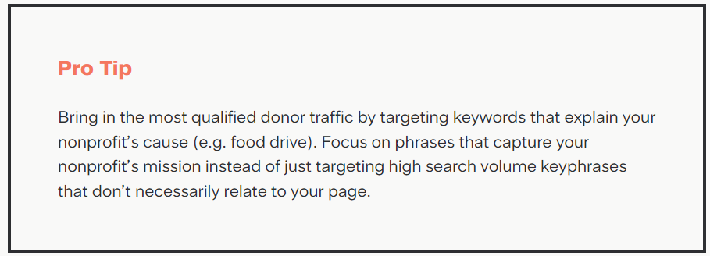
SEO ir trečiasis sektorius

Slide 128
Geriausia SEO praktika
Geriausia SEO praktika - tai užduočių rinkinys, skirtas padėti pagerinti svetainės pozicijas paieškos sistemoje. Dažniausiai pasitaikančios geriausios paieškos sistemų optimizavimo praktikos apima svetainės optimizavimą, raktinių žodžių tyrimą ir atgalinių nuorodų į svetainę kūrimą.
Yra milijonas dalykų, kuriuos galite padaryti, kad pasiektumėte aukštesnes „Google“ pozicijas, įskaitant pažangias SEO strategijas ir metodus.

Slide 129
Pagrindiniai žingsniai siekiant sukurti veiksmingą SEO strategiją 2022 m.
1 žingsnis: sukurkite raktažodžių sąrašą
2 žingsnis: analizuokite pirmąjį Google puslapį
3 žingsnis: sukurkite ką nors kitokio arba geresnio
4 žingsnis: pridėkite kabliuką
5 žingsnis: Optimizuokite puslapio SEO

Slide 130
Pagrindiniai žingsniai siekiant sukurti veiksmingą SEO strategiją 2022 m. (tęsinys)
6 žingsnis: Optimizuokite pagal paieškos ketinimus
7 žingsnis: sutelkite dėmesį į turinio dizainą
8 žingsnis: sukurkite nuorodas į savo puslapį
9 žingsnis: tobulinkite ir atnaujinkite turinį

Slide 131
Kaip išmatuoti SEO našumą ir rezultatus
Skaičiai - tai pirmas žingsnis vertinant SEO strategijos efektyvumą.
Yra šimtai rodiklių, kuriuos galite stebėti. Google naudoja virš 200 reitingavimo veiksnių.

Slide 132
Kaip išmatuoti SEO našumą ir rezultatus
Pavyzdžiui:
Organinis srautas
Raktinių žodžių reitingas
SERP matomumas
Paspaudimų dažnis
Atmetimo rodiklis
Svetainės autoritetas laikui bėgant

Slide 133
Kaip išmatuoti SEO našumą ir rezultatus
Pavyzdžiui (tęsinys):
Atgalinės nuorodos
Puslapio greitis
Puslapyje praleistas laikas
Konversijos rodiklis
Per kiek laiko galima pamatyti SEO rezultatus?

Slide 134
SEO įrankiai
Answer The Public
Woorank’s SEO & Website Analysis Tool
Animalz Revive
CanIRank
Google’s Mobile-Friendly Test
25 geriausi nemokami SEO įrankiai (2022):

Slide 135
SEO įrankiai
Seed Keywords
Exploding Topics
Seobility
Ubersuggest
BROWSEO
25 geriausi nemokami SEO įrankiai (2022):

Slide 136
SEO įrankiai
Detailed.com
Google Search Console
SERPerator
Screaming Frog
Google Analytics
25 geriausi nemokami SEO įrankiai (2022):

Slide 137
SEO įrankiai
Reddit Keyword Research Tool
Yoast WordPress Plugin
Panguin Tool
Wordtracker Scout
Lipperhey
25 geriausi nemokami SEO įrankiai (2022):

Slide 138
SEO įrankiai
Bing Webmaster Tools
Dareboost
Siteliner
KWFinder
People Also Ask
25 geriausi nemokami SEO įrankiai (2022):

Slide 139
SEO įrankiai
25 geriausi nemokami SEO įrankiai (2022):
Source: https://backlinko.com/best-free-seo-tools
Bonus #1. Bulk Google Rank Checker
Bonus #2. LSI Graph

Slide 140
SEO įrankiai
1 pratimas:
Naudodamiesi bet kuria iš daugelio nemokamų SEO patikros programų sužinokite, kaip vertinama jūsų organizacijos svetainė, ir pasiūlykite patobulinimų.
Patarimas: Kaip veikia SEO tikrintuvas?
Seobility SEO tikrintuvas nuskaito įvestą URL adresą, panašiai kaip veikia paieškos sistemos.

Slide 141
Activity - Tools
Patarimas: Kaip veikia SEO tikrintuvas? (tęsinys)
Tada puslapis tikrinamas pagal daugiau kaip 200 SEO svarbių kriterijų: meta informaciją, puslapio kokybę, svetainės struktūrą ir kitus.
Atsižvelgiant į tai, kaip jūsų svetainė atitinka šiuos kriterijus, apskaičiuojamas individualus SEO balas, kuris parodomas kartu su išsamiu svetainėje rastų klaidų sąrašu.

Slide 142
Atvejo analizė
Šiuolaikinio SEO turinio galia: Ne pelno siekiančios organizacijos atvejo analizė
Šiame pavyzdyje daugiausia dėmesio skiriama organiniam srautui ir kaip jis virto ekonominiu ir tvariu organizacijos augimu.

Slide 143
Atvejo analizė
Teksaso įvaikinimo centro pavyzdys ir vietinis SEO
Teksaso įvaikinimo centras yra ne pelno siekianti organizacija Round Rock, Teksaso valstijoje. Vienas iš pagrindinių iššūkių, su kuriais ji susidūrė - kaip konkuruoti internete su kitomis rinkos šalimis.
Sprendimą padėjo rasti vietinio SEO kampanija, kuri padėjo "Texas Adoption Center" sukurti optimizuotus nukreipimo puslapius ir tinklaraščio įrašus, orientuotus į vietinius raktinius žodžius.

Slide 144
Atvejo analizė
Ne pelno siekiančio Paieškos sistemos optimizavimo atvejo analizė
„SEO Design Chicago“ padėjo nacionalinei pelno nesiekiančiai agentūrai sukurti naują „WordPress“ svetainę ir SEO paslaugas.
Taip pat padėjome jiems sukurti unikalų, naujai sukurtą turinį, skirtą jų projektams ir galimybėms reklamuoti.

Slide 145
Refleksijos klausimai
Kas yra SEO?
Ar mano verslui reikia SEO?
Kaip veikia SEO?
Kaip rasti raktinius žodžius, kurių ieško žmonės, norėdami rasti tokias įmones kaip mano?

Slide 146
Refleksijos klausimai (tęsinys)
Kodėl mano svetainė nėra reitinguojama Google?
Kodėl sumažėjo mano organinis srautas?
Kas yra Google nuobauda?
Kiek laiko užtrunka užimti vietą Google paieškoje?

Slide 147
Refleksijos klausimai (tęsinys)
Kokie yra svarbiausi Google reitingavimo veiksniai?
Ar turėčiau vykdyti SEO, PPC reklamą, ar abu šiuos veiksmus?
Ar socialinė žiniasklaida padeda padidinti mano svetainės reitingą?

Slide 148
Papildomi techniniai klausimai
Kuo skiriasi puslapio SEO ir techninis SEO?
Kaip rasti techninio SEO klaidas?

Slide 149
Turinio rinkodaros klausimai
Kokio ilgio turėtų būti turinio puslapis?
Kaip sukurti SEO tinkantį turinį?
Ar besidubliuojantis turinys kenkia jūsų svetainės pozicijoms?

Slide 150
Nuorodų kūrimo klausimai
Kas yra nuorodų kūrimas?
Kaip pasiekti, kad kitos svetainės pateiktų nuorodas į mano svetainę?
Ar turėčiau sutelkti dėmesį į tai, kad gautų daugiau nuorodų?
Ar tiesa, kad galiu nusipirkti nuorodų?

Slide 151
Nuorodų kūrimo klausimai
Kas yra „PageRank“?
Kaip analizuoti savo konkurentų nuorodų profilį?

Slide 152
Mokymosi užduotys
“Paieškos sistemų optimizavimas (SEO) - tai įrankiai, kuriais optimizuojami tinklalapiai, kad jie būtų aiškiau išdėstyti rezultatų sąraše” Taip ar ne?
Taip
Ne

Slide 153
Mokymosi užduotys
Atsakymas
Taip
Ne

Slide 154
Mokymosi užduotys
Kuris iš toliau išvardytų dalykų nėra SEO komponentas?
Jūsų užklausos reikšmė
Tinklalapių patogumas
Domeno plėtiniai
Kontekstas ir nustatymai

Slide 155
Mokymosi užduotys
Atsakymas
Jūsų užklausos reikšmė
Tinklalapių patogumas
Domeno plėtiniai
Kontekstas ir nustatymai
Dauguma interneto naudotojų žino .com svetainių plėtinius ir galbūt nespaudžia .biz ar kitų bendrinių domenų vardų. Tačiau jei svetainė turi geografiškai būdingą domeno vardą, pavyzdžiui, .uk, ir dauguma galutinių naudotojų yra Jungtinėje Karalystėje, svetainė gali sulaukti didesnio paieškos srauto nei svetainė, turinti visame pasaulyje pripažintą domeno plėtinį, pavyzdžiui, .com.

Slide 156
Mokymosi užduotys
Toliau nurodytus veiksmingos SEO strategijos kūrimo etapus atlikite tinkama tvarka:
sukurkite ką nors kitokio arba geresnio | optimizuokite pagal paieškos ketinimus
pridėkite „kabliuką“ | tobulinkite ir atnaujinkite turinį
sukurkite raktažodžių sąrašą | optimizuokite puslapio SEO
analizuokite pirmąjį Google puslapį | sukurkite nuorodas į savo puslapį
sutelkite dėmesį į turinio dizainą

Slide 157
Mokymosi užduotys
Answer:
1. sukurkite raktažodžių sąrašą
4. pridėkite “kabliuką”
5. Optimizuokite puslapio SEO
6. optimizuokite pagal paieškos ketinimus
7. sutelkite dėmesį į turinio dizainą
8. sukurkite nuorodas į savo puslapį
9. tobulinkite ir atnaujinkite turinį
2. analizuokite pirmąjį Google puslapį
3. sukurkite ką nors kitokio arba geresnio

Slide 158
Mokymosi užduotys
Pasirinkite atitinkamus veiklos rodiklius, kurie naudojami SEO rezultatams stebėti:
Organinis srautas |  | Vidutinis rezoliucijos laikas
Grynasis populiarumo rodiklis |  | Įsitraukimas į socialinę žiniasklaidą
Konversijos rodiklis |  | Atgalinės nuorodos
Atsisakymo rodiklis |  | Pirmojo atsakymo laikas
Raktinių žodžių reitingas |  | Paspaudimų skaičius
Atsilikimas |  | Sąnaudų efektyvumo indeksas

Slide 159
Mokymosi užduotys
Select the relevant performance indicators which are used to monitor SEO results:
Organinis srautas |  | Vidutinis rezoliucijos laikas
Grynasis populiarumo rodiklis |  | Įsitraukimas į socialinę žiniasklaidą
Konversijos rodiklis |  | Atgalinės nuorodos
Atsisakymo rodiklis |  | Pirmojo atsakymo laikas
Raktinių žodžių reitingas |  | Paspaudimų skaičius
Atsilikimas |  | Sąnaudų efektyvumo indeksas

Slide 160
Mokymosi užduotys
Išvardykite 5 veiksmingų nemokamų internetinių SEO įrankių pavyzdžius.

Slide 161
Mokymosi užduotys
Bet kurie 5 iš toliau pateiktų variantų yra teisingi :
Answer The Public | Exploding Topics | Google Search Console | Wordtracker Scout | People Also Ask
Woorank’s SEO & Website Analysis Tool | Seobility | SERPerator | Panguin Tool | KWFinder
Animalz Revive | Ubersuggest | Screaming Frog | Yoast WordPress Plugin | Bonus #1. Bulk Google Rank Checker
CanIRank | BROWSEO | Google Analytics | Bing Webmaster Tools | Bonus #2. LSI Graph
Google’s Mobile-Friendly Test | Detailed.com | Reddit Keyword Research Tool | Dareboost
Seed Keywords | Lipperhey | Siteliner | People Also Ask

Slide 162
04
Debesija

Slide 163
Debesija: Sužinokite, kaip efektyviai valdyti debesų kompiuterijos naudojimą
Debesijos valdymas - tai viešosios, privačiosios ir hibridinės debesijos infrastruktūros išteklių ir paslaugų kontrolė.
Sėkmingas debesijos kompiuterių valdymas gali padidinti įmonės našumą, patikimumą, sąnaudų ribojimą ir aplinkos tvarumą.

Slide 164
Debesijos valdymo užduotys
Debesijos paslaugų teikėjas atlieka keletą užduočių, kad užtikrintų pakankamą debesijos išteklių naudojimą:
Audito sistemų atsarginės kopijos
Sistemos duomenų srautas
Vendor lock-in informuotumas ir sprendimai
Paslaugų teikėjo saugumo procedūrų žinojimas

Slide 165
Debesijos valdymo užduotys
Debesijos paslaugų teikėjas atlieka keletą užduočių, kad užtikrintų pakankamą debesijos išteklių naudojimą (tęsinys):
Pajėgumų planavimo ir mastelio keitimo galimybių stebėjimas
Audito žurnalo naudojimo stebėjimas
Sprendimų testavimas ir patvirtinimas

Slide 166
Debesų valdymas ir debesų kompiuterija
Debesų valdymas nėra debesų kompiuterija; debesys - tai virtualių išteklių, saugyklų, taikomųjų programų ir paslaugų telkiniai, kuriuos valdo programinė įranga, kad ištekliais būtų galima naudotis pagal poreikį.
Debesų kompiuterija – tai darbo krūvio paleidimas debesyse, kurie yra IT aplinkos, abstrahuojančios, telkiančios ir dalijančios keičiamo dydžio išteklius tinkle.

Slide 167
Debesų valdymas ir debesų kompiuterija
Debesijos valdymas – tai programinės įrangos, automatizavimo, politikos, valdymo ir žmonių, kurie nustato, kaip šios debesų kompiuterijos paslaugos tampa prieinamos, derinys.

Slide 168
Debesijos valdymo platformos vaidmuo
Integruoti su esama IT
Automatizuoti rankines užduotis
Vizualizuokite išlaidas
būti prieinamas per internetą
Palaikykite hibridines debesų ir kelių debesų aplinkas

Slide 169
Kas yra debesų kompiuterija?
Debesų kompiuterija – tai tokia kompiuterijos forma, kai tinklai, duomenų saugyklos, taikomosios programos, saugumo ir kūrimo įrankiai veikia internetu, o ne per vietinį kompiuterį ar vietinį serverį jūsų organizacijoje.
Debesų kompiuterijos sritis jau kelerius metus sparčiai plečiasi, nes vis daugiau įmonių siekia dirbti nuotoliniu būdu, didinti efektyvumą automatizuojant ir taupyti lėšas IT infrastruktūrai.

Slide 170
Kas yra debesų kompiuterija?
Remiantis 2021 Gartner ataskaita, prognozuojama, kad 2021 m. galutinių naudotojų išlaidos viešosioms debesijos paslaugoms išaugs 23,1 proc. iki 332,3 mlrd. dolerių, t. y. nuo 270 mlrd. dolerių.

Slide 171
Debesų kompiuterijos tipai
Infrastruktūra kaip paslauga (IaaS)
Platforma kaip paslauga (PaaS)
Programinė įranga kaip paslauga (SaaS)

Slide 172
Debesijos valdymo užduotys
Paprasti žingsniai pradžiai:
„Office 365“ el. pašto bandomoji migracija
Naudokite „Microsoft Outlook“
Daugiafaktorinio autentiškumo patvirtinimo (MFA) pradžia

Slide 173
Debesijos valdymo užduotys
Paprasti žingsniai pradžiai (tęsinys):
Išplėstinė apsauga nuo grėsmių (ATP)
„Dropbox“ ir (arba) „OneDrive“ naudojimas
Sekite savo donorus naudodami CRM (t. y. „Salesforce“ arba „Dynamics 365“).

Slide 174
Debesų kompiuterija ir trečiasis sektorius
Pradėti galite nuo šių dalykų:
„Office 365“ el. pašto bandomasis perkėlimas
Daugiafaktorinio autentiškumo patvirtinimo (MFA) pradžia
Išplėstinė apsauga nuo grėsmių (ATP)

Slide 175
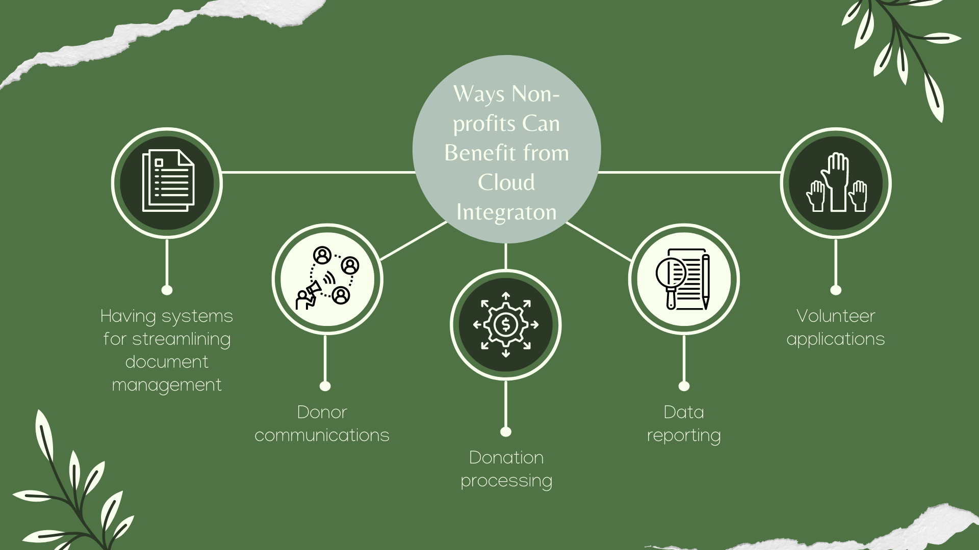

Slide 176
Šeši būdai, kaip debesų technologija gali pakeisti ne pelno siekiančias organizacijas
Greitas reagavimas ir inovacijos
Ekonomiškumas
Efektyvus mastelio keitimas
Mobiliosios ir virtualiosios galimybės
Notes:
Read more at: https://www.rklcpa.com/six-ways-cloud-based-technology-can-transform-non-profit-organizations/

Slide 177
Šeši būdai, kaip debesų technologija gali pakeisti ne pelno siekiančias organizacijas
Prieiga prie didelių duomenų
Integracijos, kurios padeda sugriauti atskiras sistemas
Notes:
Read more at: https://www.rklcpa.com/six-ways-cloud-based-technology-can-transform-non-profit-organizations/

Slide 178
“Gyvenkite kiekvieną dieną taip, tarsi jūsų gyvenimas būtų ką tik prasidėjęs.”
Johann Wolfgang Von Goethe

Slide 179
Google paslaugos trečiojo sektoriaus organizacijoms
Google ne pelno siekiančioms organizacijoms skirtą paslaugą galite gauti daugiau nei 50 šalių, nors tikslus produktas, kurį galite gauti, priklauso nuo šalies.
Pirmiausia reikia išsiaiškinti, ar jūsų ne pelno siekianti organizacija atitinka Google ne pelno siekiančioms organizacijoms skirtos programos reikalavimus. (t. y. jei esate švietimo organizacija, galbūt geriau naudotis „Google for Education“)

Slide 180
Google paslaugos trečiojo sektoriaus organizacijoms
Google YouTube: Galite pateikti savo ne pelno siekiančius vaizdo įrašus tiesiai per "YouTube" ir gauti pagalbą užmezgant ryšius su jūsų programą reklamuojančiais asmenimis.
Ši programa leidžia įdėti specialias korteles, vadinamąsias "Link Anywhere" korteles, kad galėtumėte siųsti lankytojus tiesiai į savo ne pelno siekiančią svetainę.
Google reklamos dotacijos: Ši galimybė gali padėti pasiekti žmones visame pasaulyje su jūsų organizacijos žinia.

Slide 181
Google paslaugos trečiojo sektoriaus organizacijoms
Google skelbimų dotacijos (tęsinys):
Jei atitiksite reikalavimus, turėsite reklamos biudžetą, kuriam bus skirta dotacija, todėl galėsite augti ir rasti daugiau žmonių, kurie jus palaikytų, nesinaudodami savo lėšomis ir vidiniais ištekliais.

Slide 182
Kelių debesų privalumai ne pelno siekiančioms organizacijoms
Darbo keliuose debesyse sąnaudų, saugumo ir judrumo privalumai gali suteikti ne pelno siekiančioms organizacijoms pranašumą, tačiau tik tuo atveju, jei jos tai įgyvendina veiksmingai.
Kodėl ne pelno siekiančioms organizacijoms gali būti naudinga naudoti kelis debesis: ne pelno siekiančios organizacijos gali būti susipažinusios su duomenų valdymu naudojant hibridinius debesis, kai duomenys viešajame debesyje atskiriami nuo duomenų, valdomų per vietinį duomenų centrą.

Slide 183
Kelių debesų privalumai ne pelno siekiančioms organizacijoms
Ne pelno siekiančių organizacijų svarstymai dėl kelių debesų: Nors kelių debesų metodas gali būti vertinamas kaip potencialiai taupantis išlaidas, jis taip pat gali sukelti didelių sunkumų organizacijoms, jei nėra tinkamai valdomas.
Kaip valdyti kelių debesų aplinką: Daugelio debesų aplinkos iššūkiai ne pelno organizacijai gali būti labai sudėtingi, tačiau daug ką lemia tai, kad „kelių debesų“ aplinka bus naudinga jūsų ne pelno organizacijai.

Slide 184
Kelių debesų privalumai ne pelno siekiančioms organizacijoms
2020 m., kai visas pasaulis persiorientavo į nuotolinį darbą, debesijos paslaugos užėmė svarbiausią vietą. Sąvoka "debesijos paslaugos" apima daugybę skirtingų technologijų, platformų ir taikomųjų programų.
Paprastai tariant, debesų kompiuterija - tai IT paslaugų teikimas internetu. Todėl perėjimas prie debesijos IT sprendimo reiškia atsisakymą tradicinio lokalaus serverio.

Slide 185
Kelių debesų privalumai ne pelno siekiančioms organizacijoms
Nepriklausomai nuo to, ar jūsų organizacija yra ne pelno siekianti organizacija, maža įmonė, ar pasaulinė įmonė, yra keletas bendrų debesijos IT sprendimų privalumų. Tai yra:
Apsauga
Bendradarbiavimas
Prieinamumas
Ekonomiškumas

Slide 186
Kelių debesų privalumai ne pelno siekiančioms organizacijoms
Dažnai didžiausia kliūtis, trukdanti organizacijoms imtis pokyčių, yra nežinomybė, susijusi su debesijos paslaugomis ne pelno siekiančioms organizacijoms.

Slide 187
Microsoft Cloud sąranka ir konfigūravimas ne pelno siekiančioms organizacijoms
„Microsoft Cloud for non-profit“ apima sprendimus, sukurtus remiantis „Microsoft Dynamics 365“, „Microsoft Power Platform“, „Microsoft 365“, „Microsoft Azure“ ir „LinkedIn“ galimybėmis.
Šiuos sprendimus diegiate „Microsoft Cloud Solution Center“, kuris yra centrinė vieta, skirta „Microsoft“ pramonės debesijos sprendimams, įskaitant sprendimus, kurie yra „Microsoft Cloud for non-profit“ dalis, diegti.

Slide 188
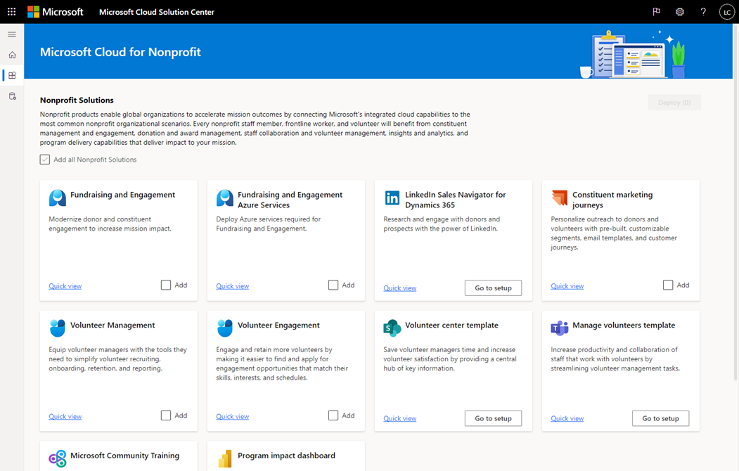

Slide 189
Ne pelno siekiančių organizacijų perėjimas prie debesų kompiuterijos
Perėjimo prie debesijos pasekmės:
Nors debesijos paslaugų registracija gali būti gana paprastas procesas, organizacijos veiklos perkėlimas į debesiją retai būna paprastas.
Kaip ir renkantis tradicinę programinę įrangą ir paslaugas, taip ir pereinant prie debesijos ir plečiant SaaS naudojimą reikia parengti techninę strategiją ir planą.

Slide 190
Ne pelno siekiančių organizacijų perėjimas prie debesų kompiuterijos
Darbas judėti
Kaip ir bet kurio kito IT pertvarkymo projekto atveju, perėjimas prie debesijos reikalauja daug planavimo ir svarstymų.
Nepriklausomai nuo to, ar esamus duomenis ir taikomąsias programas perkelti į debesiją, ar diegti naujus duomenis ir taikomąsias programas debesijoje, organizacija turi pradėti nuo dabartinės infrastruktūros ir poreikių įvertinimo, debesijos galimybės (-ių) pasirinkimo ir organizacijos duomenų struktūrizavimo.

Slide 191
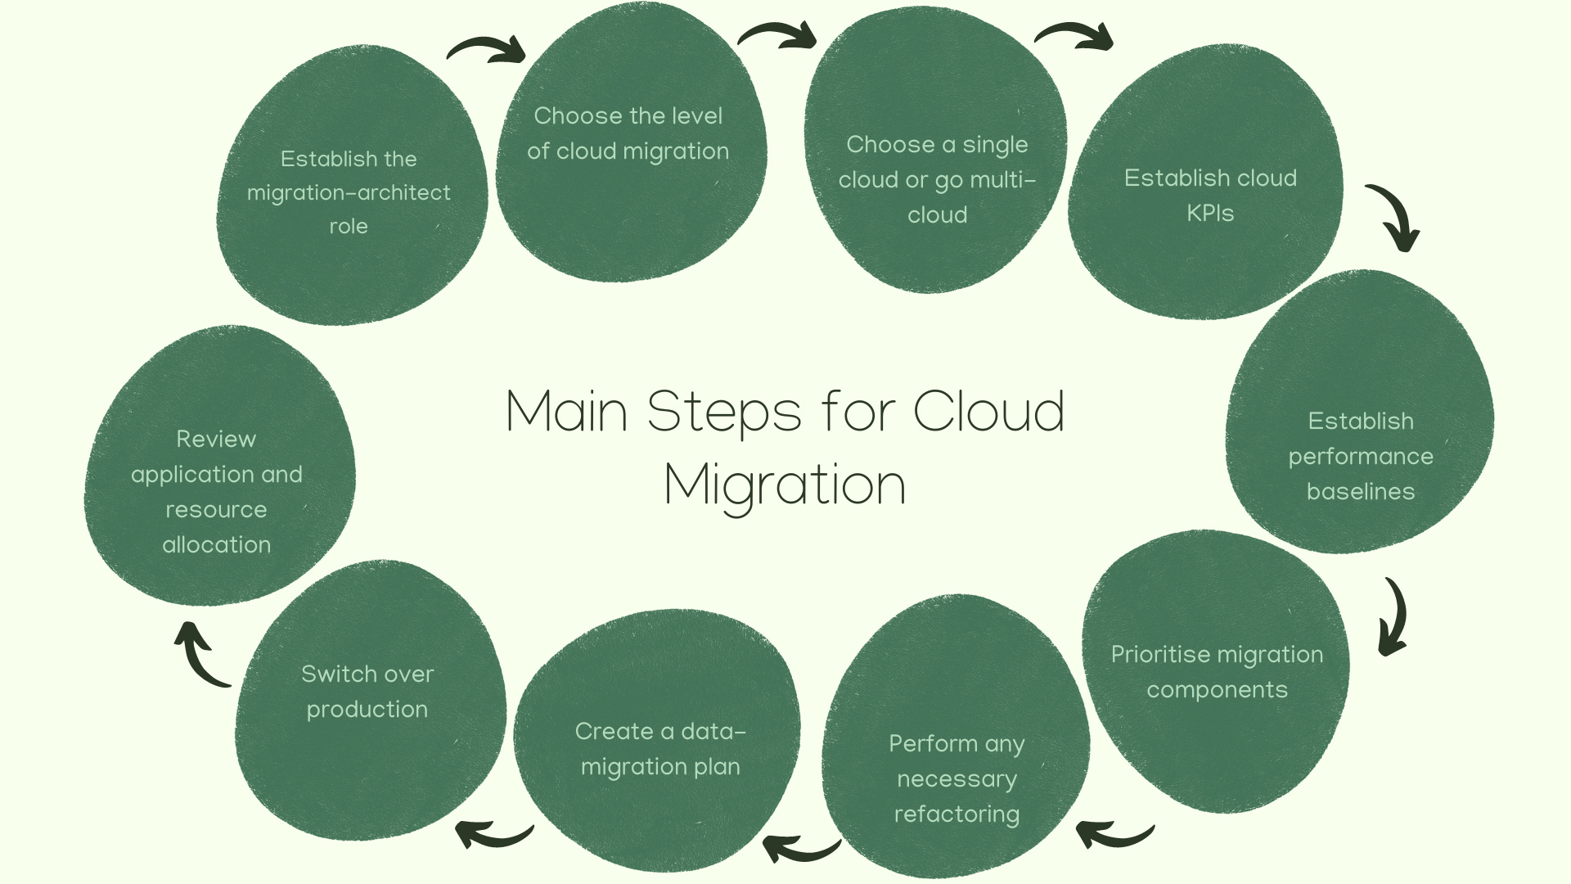
Notes:
Read more about each step at: https://newrelic.com/blog/best-practices/cloud-migration-checklist

Slide 192
“Sėkmė - tai mažų pastangų, kartojamų diena iš dienos, visuma.”
Robert Collier

Slide 193
Amazon žiniatinklio paslaugos (AWS) trečiojo sektoriaus organizacijoms
„Amazon Web Services“ (AWS) siekia sukurti pasaulį, kuriame kiekvienas žmogus turėtų galimybę gyventi orų gyvenimą sveikoje planetoje. Dešimtys tūkstančių ne pelno siekiančių ir nevyriausybinių organizacijų visame pasaulyje naudojasi AWS, kad padidintų savo poveikį ir įgyvendintų misijos tikslus.
Nesvarbu, ar siekiate pagerinti su donorais susijusių svetainių veikimą, ar tobulinate duomenų praktiką naudodami valdomas duomenų bazes ir analitiką, ar skatinate mokslinius tyrimus pasitelkdami mašininį mokymąsi, ar gerinate nuotolinę stebėseną naudodami daiktų internetą, AWS yra čia, kad padėtų.

Slide 194
„Darbo iš visur“ modelis
Pandemija pagreitino darbo iš bet kur modelio tendencijas.
Nors įmonės prisitaiko prie nuotolinių darbuotojų, jos taip pat turi pritaikyti darbo vietoje vykstančius procesus prie naujų realijų.
Priimant IT sprendimus hibridinėje darbo aplinkoje turi dalyvauti daugiau suinteresuotųjų šalių.

Slide 195
„Darbo iš visur“ modelis
Jei norite sužinoti daugiau, galite žiūrėti transliaciją internetu:
Jorge Perez, Vice President, North America Client Solutions Group, Dell Technologies
Josh Benson, IT Manager, North Valley Health Center
Quinn Chapman, Account Manager, Healthcare, CDW•G
Keara Dowd, Editor, BizTech; Host, CDW Tech Talk Series

Slide 196
Strateginis planavimas ne pelno siekiančioms organizacijoms
Strateginio planavimo procese nustatomos strategijos, kurios geriausiai padės ne pelno siekiančiai organizacijai įgyvendinti savo misiją. Daugelis ne pelno siekiančių organizacijų šį procesą pradeda nuo ne pelno siekiančios organizacijos stiprybių, silpnybių, galimybių ir grėsmių nustatymo, paprastai vadinamosios SSGG analizės.
Patarimas: Taip pat labai svarbu išnagrinėti išorės ir vidaus veiksnius (pvz., savo ne pelno siekiančios organizacijos darbuotojų gebėjimus įgyvendinti tikslus).

Slide 197
Strateginis planavimas ne pelno siekiančioms organizacijoms
Praktikos nuorodos:
Geras būdas palaikyti ne pelno siekiančios organizacijos valdybos dalyvavimą - susieti ne pelno siekiančios organizacijos strategines iniciatyvas su valdybos posėdžių darbotvarke ir į kiekvieno valdybos posėdžio darbotvarkę įtraukti trumpą ne pelno siekiančios organizacijos strateginių krypčių aptarimą.
Galima užduoti tokius klausimus: „Ar ši strateginė iniciatyva vis dar aktuali?“ ir „Ar anksčiau nustatyti prioritetai (arba taktikos) yra teisingi artimiausioje ateityje?“.

Slide 198
Strateginis planavimas ne pelno siekiančioms organizacijoms
Įrankiai
Sample strategic agenda for a board meeting
Sample Timeline for Strategic Planning (Washington non-profits)
Create a strategic plan for your non-profit (NOLO)

Slide 199
Strateginis planavimas ne pelno siekiančioms organizacijoms
Šaltiniai
The Strategic Plan is Dead: Long Live Strategy (Stanford Social Innovation Review)
The non-profit Strategy Revolution: Real-Time Strategic Planning in a Rapid-Response World (David La Piana)
What’s the difference between a business plan and a strategic plan for a non-profit?

Slide 200
Iššūkiai, su kuriais susiduria ne pelno siekiančių organizacijų vadovai
Finansinis įgyvendinamumas: kadangi pelno nesiekiančios organizacijos tiesiogiai negeneruoja pajamų, organizacijos vadovams svarbiausias rūpestis yra išlikti tvariems.
Įdarbinimas ir talentų išlaikymas: sunku pritraukti ir išlaikyti kvalifikuotus komandos narius. Todėl ne pelno siekiančiame pasaulyje turėti pareigų, nesusijusių su pareigybės aprašymu, yra „nauja norma“.

Slide 201
Iššūkiai, su kuriais susiduria ne pelno siekiančių organizacijų vadovai
Organizacijos valdymo priemonių trūkumas: tik nedaugelis organizacijų turi pakankamai stiprią technologinę infrastruktūrą, kad galėtų visapusiškai palaikyti komandos pastangas.
Teisėtumas: šiais laikais labdaringa veikla vertinama labai skeptiškai. Daugelis atkreipia dėmesį į 2012 m. The New York Times paskelbtą istoriją apie netikrus našlaičių namus Haityje. Dėl tokių skandalų pelno nesiekiančių organizacijų vadovams sunkiau pritraukti rėmėjus.

Slide 202
Ne pelno siekiančių organizacijų technologijų strategijos kūrimas
Aiškiai apibrėžkite savo tikslus
Apibrėžkite tikslinę auditorij
Sukurkite galingą infrastruktūrą
Pasirinkite tinkamą įrankį
Stebėkite sėkmę

Slide 203
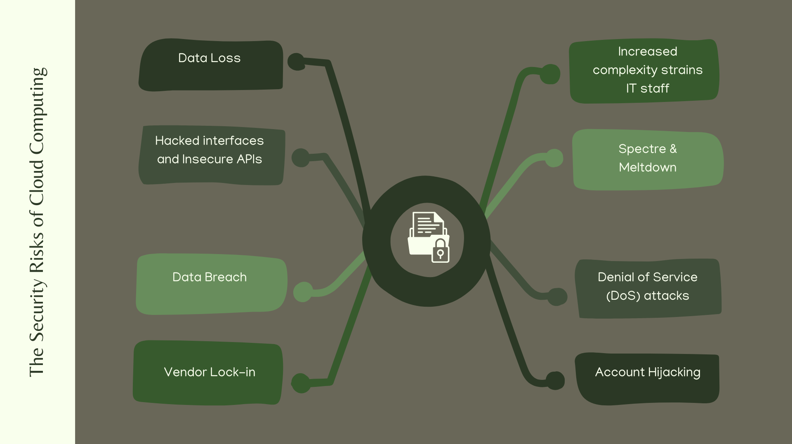

Slide 204
Debesijos pagrindai ne pelno siekiančioms organizacijoms ir bibliotekoms
2012 m. TechSoup apklausoje padaryta išvada, kad didžiausia kliūtis, trukdanti NVO pritaikyti debesijos paslaugas, yra žinių trūkumas.
Kai 2012 m. TechSoup visame pasaulyje apklausė nevyriausybines, ne pelno siekiančias ir labdaros organizacijas, paaiškėjo, kad didžiausia kliūtis debesijos paslaugoms pritaikyti yra žinių trūkumas.

Slide 205
Veikla
1 veikla – „Pasidaryk žemėlapį“:
Sudarykite koncepcijos žemėlapį, kuriame nurodykite debesijos duomenų naudojimo ir saugojimo privalumus ir trūkumus.

Slide 206
Atvejo analizė
Programų rinkinio migracijos atvejis :
Ne pelno siekianti organizacija nusprendė modernizuoti programų rinkinį naudodama beserverius kompiuterius ir kitas naujoves, kurias galima rasti "Azure" platformos kaip paslaugos (PaaS) pasiūlymuose.
"BrainScale" atnaujino ne pelno organizacijos infrastruktūrą, kad ji galėtų pereiti nuo IAAS žiniatinklio programų prie "Azure PaaS APP" paslaugos.

Slide 207
Atvejo analizė
Kaip "AWS" naudojamas ne pelno siekiančios organizacijos serveriui perkelti į debesį:
Pirmasis žingsnis, kurio ėmėsi bendrovė D.A.R.E. , norėdama perkelti savo serverį į debesiją, buvo suprasti esamas kliūtis iš vidaus.
Šiame atvejo tyrime pamatysite, kaip analizavome kliento patiriamus iššūkius.

Slide 208
Atvejo analizė
Kombodžos vaikų fondo pavyzdys:
Kambodžos vaikų fondas išaugo iš savo turimos finansinės programinės įrangos. Finansiniai duomenys visada vėluodavo tris savaites, todėl buvo švaistomi ištekliai, o ataskaitos ir rodikliai buvo prasti.
Todėl Kambodžos vaikų fondui reikėjo debesų kompiuterija pagrįsto apskaitos sprendimo.

Slide 209
Refleksijos klausimai
Kas yra debesų kompiuterija?
Ar debesų kompiuterija yra tas pats, kas programinė įranga kaip paslauga?
Kokių rūšių paslaugos teikiamos pagal debesų kompiuterijos modelį?
Kokių tipų taikomosios programos gali veikti debesų kompiuterijoje?

Slide 210
Refleksijos klausimai (tęsinys)
Ar mano organizacijai reikės samdyti daugiau IT darbuotojų, kad galėtų pereiti prie debesų kompiuterijos?
Kokie yra debesų kompiuterijos privalumai?
Kokia yra debesų kompiuterijos rizika?
Ar debesija yra saugi?

Slide 211
Mokymosi užduotys
Debesijos valdymą galima apibrėžti kaip:
Tai kompiuterijos forma, kai programinės įrangos priemonės įjungiamos internetu.
Programinės įrangos, automatizavimo, politikos ir valdymo derinys, lemiantis galimų debesijos paslaugų tipą
Kompiuterijos forma, kurią galima gauti daugiau kaip 50 šalių
Hibridinės kompiuterijos programos "Microsoft" programinės įrangos sistemose

Slide 212
Mokymosi užduotys
Debesijos valdymą galima apibrėžti kaip:
Tai kompiuterijos forma, kai programinės įrangos priemonės įjungiamos internetu.
Programinės įrangos, automatizavimo, politikos ir valdymo derinys, lemiantis galimų debesijos paslaugų tipą
Kompiuterijos forma, kurią galima gauti daugiau kaip 50 šalių
Hibridinės kompiuterijos programos "Microsoft" programinės įrangos sistemose
Debesijos valdymas - tai viešosios, privačiosios ir hibridinės debesijos infrastruktūros išteklių ir paslaugų kontrolė.

Slide 213
Mokymosi užduotys
Debesijos išteklius, kurio nesuteikia IaaS debesijos paslaugų teikėjas, būtų:
Audito sistemų atsarginės kopijos
Informuotumas apie tiekėjų blokavimą ir sprendimai
Pajėgumų planavimas ir mastelio keitimo galimybių planavimas
Taikomųjų programų saugumas

Slide 214
Mokymosi užduotys
Debesijos išteklius, kurio nesuteikia IaaS debesijos paslaugų teikėjas, būtų:
Audito sistemų atsarginės kopijos
Informuotumas apie tiekėjų blokavimą ir sprendimai
Pajėgumų planavimas ir mastelio keitimo galimybių planavimas
Taikomųjų programų saugumas
IaaS (infrastruktūra kaip paslauga) debesijos paslaugų teikėjas yra atsakingas bent jau už infrastruktūros, kurioje veikia visos debesijoje teikiamos paslaugos, apsaugą. Tačiau tik organizacija atsako už operacinės sistemos ir taikomųjų programų saugumą, įskaitant kontrolės priemones, užtikrinančias duomenų privatumą, apsaugą ir šifravimą.

Slide 215
Mokymosi užduotys
“Ne pelno siekiančios organizacijos gali pasinaudoti debesų integracijos privalumais apdorojant aukas.” Taip ar ne?
Taip
Ne

Slide 216
Mokymosi užduotys
“Ne pelno siekiančios organizacijos gali pasinaudoti debesų integracijos privalumais apdorojant aukas.” Taip ar ne?
Taip
Ne

Slide 217
Mokymosi užduotys
Išvardykite 4 būdus, kaip debesų technologija gali pakeisti ne pelno siekiančias organizacijas

Slide 218
Mokymosi užduotys
Bet kurie 4 iš toliau pateiktų variantų yra teisingi:
Greitas reagavimas ir inovacijos | Mobiliosios ir virtualiosios galimybės
Ekonomiškumas | Prieiga prie didelių duomenų
Efektyvus mastelio keitimas | Integracijos, kurios padeda sugriauti atskiras sistemas

Slide 219
Mokymosi užduotys
Suderinkite šias "Google" paslaugas, skirtas trečiojo sektoriaus organizacijoms, su teisingais jų aprašymais:
Google for Non-profits
Ši programa leidžia organizacijai sukurti specialias internetines nuorodų korteles, kurios siunčia lankytojus tiesiai į organizacijos svetainę.
Google’s YouTube
Ši paslauga padeda organizacijai pasiekti žmones visame pasaulyje ir perduoti jiems pasaulinę organizacijos žinią.
Google Ad Grants
Tiksli paslauga priklauso nuo vietovės. Organizacija turi pasitikrinti, ar ji atitinka šios paslaugos reikalavimus.

Slide 220
Mokymosi užduotys
Atsakymas:
Google for Non-profits
Ši programa leidžia organizacijai sukurti specialias internetines nuorodų korteles, kurios siunčia lankytojus tiesiai į organizacijos svetainę.
Google’s YouTube
Ši paslauga padeda organizacijai pasiekti žmones visame pasaulyje ir perduoti jiems pasaulinę organizacijos žinią.
Google Ad Grants
Tiksli paslauga priklauso nuo vietovės. Organizacija turi pasitikrinti, ar ji atitinka šios paslaugos reikalavimus.

Slide 221
05
Agile metodikos

Slide 222
Agile metodikos
Agile metodika yra paprastas, kartotinis būdas idėją su keliais reikalavimais paversti programinės įrangos sprendimu.
Joje naudojamas nuolatinis planavimas, supratimas, atnaujinimas, bendravimas, kūrimas ir pristatymas kaip į atskirus modelius suskaidyto judraus proceso dalis.
Notes:
Source: https://jexo.io/blog/everything-you-need-to-know-about-agile-methodologies/

Slide 223
Kas yra Agile programinė įranga?
Agile programinės įrangos kūrimas – tai programinės įrangos kūrimo metodikų grupė, pagrįsta iteraciniu kūrimu, kai reikalavimai ir sprendimai tobulinami bendradarbiaujant saviorganizuojančioms įvairių sričių komandoms.
Agile metodais arba Agile procesais paprastai skatinamas drausmingas projekto valdymo procesas, kuris skatina dažną tikrinimą ir pritaikymą, komandinį darbą, saviorganizaciją ir atskaitomybę.

Slide 224
Kas yra Agile programinė įranga?
Agile development - tai bet koks kūrimo procesas, atitinkantis Agile Manifesto koncepcijas.
Manifestą parengė keturiolikos pirmaujančių programinės įrangos pramonės atstovų grupė, ir jame atsispindi jų patirtis, susijusi su programinės įrangos kūrimo metodais. Skaitykite daugiau apie Agile Manifesto.
Ar žinojote, kad Agile gali būti taikomas ir techninės įrangos projektams? Sužinokite daugiau: Agile for Hardware framework.

Slide 225
Kas yra Agile programinė įranga?
Kas yra Scrum?
Scrum yra Agile poskyris. Tai lengviausia ir plačiausiai naudojama judraus kūrimo proceso Sistema.
„Proceso sistema“ – tai tam tikras praktikų rinkinys, kurio reikia laikytis, kad procesas atitiktų sistemą.
(Pavyzdžiui, Scrum proceso sistema reikalauja naudoti kūrimo ciklus, vadinamus sprintais, XP sistema reikalauja porų programavimo ir t.t.)

Slide 226
Kas yra Agile programinė įranga?
„Lightweight“ reiškia, kad proceso pridėtinės išlaidos yra kuo mažesnės, kad kuo daugiau produktyvaus laiko būtų skirta naudingam darbui atlikti.
Kokie yra Agile privalumai?
Kokie yra Scrum reikalavimai?
Kokie yra Scrum vaidmenys?
Kaip Agile padeda sutaupyti pinigų?

Slide 227
Agile metodikos
Projektų vadovams siūloma daugiau kaip 50 Agile metodų, kurie padeda pagerinti projektų įgyvendinimo struktūrą. Keletas pavyzdžių:
Scrum
Kanban
Scrumban
Lean Development

Slide 229
Agile ne pelno siekiančios organizacijos kūrimas
Agile organizacijoms sekasi geriau tvarkytis
Jūsų veiklos modelis yra pagrindinis veiksnys, lemiantis nuolatinį poveikį
Mąstykite ir analizuokite pasauliniu mastu, spręskite vietos lygmeniu
Pasirengimas viršija planavimą
Pasitikėkite duomenimis
Notes:
Read more at: https://mzninternational.com/2020/09/10/5-lessons-for-building-an-agile-non-profit-organisation/

Slide 230
Agile ne pelno siekiančios organizacijos kūrimas
Ar Agile yra skirtas tik programinės įrangos projektams?
Žinoma, taip nėra. Per pastaruosius kelerius metus Agile tapo labai populiarus, ir daugelis ne IT organizacijų yra Agile.
Klausimai, kuriuos reikia apsvarstyti:
Ką reiškia „agile“?
Kodėl ji tapo tokia madinga?

Slide 231
Agile ne pelno siekiančios organizacijos kūrimas
Pagalvokite apie savo pagrindinius ilgalaikius tikslus ir kaip juos pasiekti.
Numatykite mažesnius tikslus ir laimėjimus, kurie motyvuos jūsų komandą imtis veiksmų.
Sutelkite dėmesį tik į vieną svarbiausią dalyką ir užduotį, nes mažesni tikslai turi priartinti jus prie pagrindinio. Taigi viskas, ką darysite, turi būti susiję ir turėti bendrų bruožų.
Tai turėtų būti paprastas ir ambicingas planas, turintis didelę sėkmės tikimybę.

Slide 232
Agile principai
Asmenys ir sąveika, o ne procesai ir priemonės
Veikianti programinė įranga per išsamią dokumentaciją
Bendradarbiavimas su klientais, o ne derybos dėl sutarties
Reagavimas į pokyčius, o ne plano laikymasis

Slide 233
Patarimai ne pelno organizacijai
Darbą organizuokite 1 arba 2 savaičių „sprintuose“. Nepamirškite neskubėti ir tuo mėgautis. Nereikia skubėti.
Gebėjimas keistis ir prisitaikyti prie naujos situacijos gali būti didžiausia ne pelno siekiančio žmogaus stiprybė ir galia.

Slide 234
Patarimai ne pelno organizacijai
Agile padeda organizuoti darbą, nustatyti užduočių prioritetus, įvesti išmatuojamumą, atsakomybę ir aiškias taisykles:
Apribokite savo darbo dieną
Nustatykite aiškias taisykles
Pažvelkite per kito asmens prizmę

Slide 235
“Jei kas nors nepatinka, pakeiskite tai. Jei negalite to pakeisti, pakeiskite savo mąstymą apie tai.”
Mary Engelbreit

Slide 236
„Scrum Beyond Software“: kaip vietos NVO įkvepia žmogiškąsias vertybes ir principus
Žmonių tarpusavio sąveika yra palanki dirva šiuolaikiniams dinamiškiems metodams, tokiems kaip "Scrum" ir kitoms priemonėms, kad mūsų aplinkoje būtų užtikrintas judrumas.
Mes galime iš naujo atrasti žmonių sąveikos pagrindus, nes jie egzistuoja beveik tiek pat laiko, kiek ir pati žmonija - jie atsirado ne tik pažangiosios projektų vadybos kontekste.

Slide 237
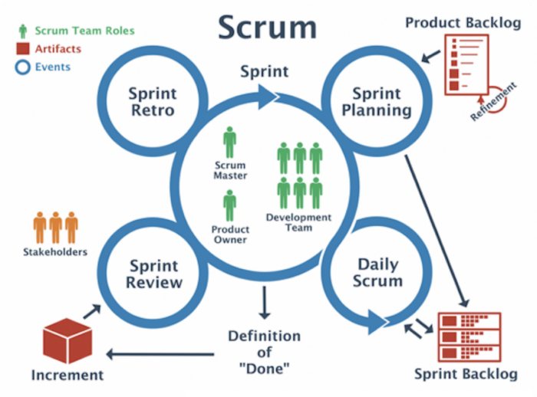

Slide 238
„Scrum Beyond Software“: kaip vietos NVO įkvepia žmogiškąsias vertybes ir principus
Šis darbo būdas, kuris skiriasi nuo daugelio Vakarų nevyriausybinių organizacijų, užsiimančių "socialiniu vystymusi", taip pat apima kai kuriuos svarbiausius Agile principus:
Klientų pasitenkinimą užtikrina ankstyvas ir nuolatinis vertingos programinės įrangos pristatymas
palankiai vertinti besikeičiančius reikalavimus, net ir vėlyvuose kūrimo etapuose
Dažnai pristatyti veikiančią programinę įrangą (savaitėmis, o ne mėnesiais)

Slide 239
„Scrum Beyond Software“: kaip vietos NVO įkvepia žmogiškąsias vertybes ir principus
Svarbūs Agile principai (tęsinys):
Glaudus, kasdienis verslo atstovų ir programuotojų bendradarbiavimas
Projektai kuriami aplink motyvuotus asmenis, kuriais reikia pasitikėti
Asmeninis pokalbis yra geriausia bendravimo forma (bendra buveinė)
Veikianti programinė įranga yra pagrindinis pažangos matas

Slide 240
„Scrum Beyond Software“: kaip vietos NVO įkvepia žmogiškąsias vertybes ir principus
Svarbūs Agile principai (tęsinys):
Tvarus vystymasis, galintis išlaikyti nuolatinį tempą
Nuolatinis dėmesys techninei kompetencijai ir geram dizainui
Paprastumas - menas maksimaliai sumažinti neatlikto darbo kiekį - yra labai svarbus
Geriausios architektūros, reikalavimai ir projektai atsiranda saviorganizuojančiose komandose

Slide 241
„Scrum Beyond Software“: kaip vietos NVO įkvepia žmogiškąsias vertybes ir principus
Svarbūs Agile principai (tęsinys):
Komanda reguliariai apmąsto, kaip tapti veiksmingesne, ir atitinkamai prisitaiko:
Asmenys ir sąveika, o ne procesai ir priemonės
Darbinė programinė įranga, o ne išsamūs dokumentai

Slide 242
„Scrum Beyond Software“: kaip vietos NVO įkvepia žmogiškąsias vertybes ir principus
Svarbūs Agile principai (tęsinys):
Komanda reguliariai apmąsto, kaip tapti veiksmingesne, ir atitinkamai prisitaiko (tęsinys):
Bendradarbiavimas su klientais dėl derybų dėl sutarties
Reagavimas į pokyčius, o ne plano laikymasis

Slide 243
Ateities NVO yra judrios - internetinis seminaras, skirtas išsiaiškinti, kaip organizacijoms tapti judresnėms

Slide 244
Agile paslaugos pelno nesiekiančioms organizacijoms
Nepriklausomai nuo priežasties, visoms įmonėms ir ne pelno siekiančioms organizacijoms gali būti naudingas greitesnis produkto pristatymas, komanda, kuri gali prisitaikyti prie pokyčių, ir subalansuotas visų suinteresuotųjų šalių bendravimas.
Agile paslaugos gali padėti sukurti tarpfunkcines komandas, kurios yra labai vertingos dirbant su ribotais ištekliais, ir valdyti sprendimų priėmimą, taikant agile principus, visiems komandos nariams.

Slide 245
Pagrindiniai Agile metodikos privalumai
Šiandien Agile yra vienas populiariausių projektų valdymo metodų dėl savo lanksčios ir pažangios prigimties:
Aukščiausios kokybės produktas
Geresnė kontrolė
Geresnis projekto nuspėjamumas
Klientų pasitenkinimas
Sumažėjusi rizika
Notes:
Read more at: https://kissflow.com/project/agile/benefits-of-agile/

Slide 246
Pagrindiniai Agile metodikos privalumai
Privalumai (tęsinys):
Didesnis lankstumas
Nuolatinis tobulinimas
Geresnė komandos moralė
Aktualesni rodikliai
Notes:
Read more at: https://kissflow.com/project/agile/benefits-of-agile/

Slide 247
Pagrindinės Agile praktikos ne pelno siekiančioms organizacijoms
Paprašykite komandos nuomonės
Įsiklausykite į narių bazę ir bendruomenę
Suteikite erdvės būtiniems pokalbiams
Priimkite „kūrybinį naikinimą“
Aktyviai klausykitės savo globėjų

Slide 248
Pagrindinės Agile praktikos ne pelno siekiančioms organizacijoms
Atsikratykite neefektyvių vadovavimo struktūrų
Skatinkite atvirą bendravimą
Peržiūrėkite savo bendravimo procesą
Aiškiai suvokite, kodėl egzistuojate
Priimkite naujas idėjas, kad sukurtumėte galimybes

Slide 249
Pagrindinės Agile praktikos ne pelno siekiančioms organizacijoms
Kiekvieną dieną pradėkite nuo tylos
Dalijimasis istorijomis skatinant bendradarbiavimą
Atlikite peržiūras po veiksmų
Būkite mokantis lyderis, skatinkite mokymąsi

Slide 250
“Pesimistas kiekvienoje galimybėje įžvelgia sunkumų. Optimistas kiekviename sunkume mato galimybę.”
Winston Churchill

Slide 251
Į tikslą orientuotas projektų valdymas: Agile metodologijos pritaikymas ne programinės įrangos projektams
Sėkmę galima vertinti įvairiai, pavyzdžiui, kaip pasiekti tikslą, pakeisti elgseną ar išlaikyti pokyčius. Sėkmė yra labai svarbi bet kuriai organizacijai, tačiau ją apibrėžti dažnai yra lengviau nei pasiekti.
Kadangi daug specialistų yra sertifikuoti IT Agile projektų valdymo srityje, „P&N“ daugiadisciplininė konsultantų komanda nusprendė ištirti, kaip šis metodas gali būti taikomas ne tik kuriant programinę įrangą.

Slide 252
Į tikslą orientuotas projektų valdymas: Agile metodologijos pritaikymas ne programinės įrangos projektams
Didėjantys tikslai: Planavimas suskirstomas į mažesnius, laipsniškus tikslus. Daugeliui organizacijų ši strategija reikalauja pakeisti mąstyseną.
Komanda turi pereiti nuo „Norime pasiekti X per metus“ prie „Kokius visus žingsnius turime žengti, kad pasiektume galutinį rezultatą?“.
Tikslai nustatomi atsižvelgiant į tai, ką pagrįstai galima pasiekti per trumpesnį laikotarpį, vadinamą „sprintu“.

Slide 253
Į tikslą orientuotas projektų valdymas: Agile metodologijos pritaikymas ne programinės įrangos projektams
Lankstūs prioritetai: Vienas iš dalykų, skiriančių Agile nuo kitų projektų valdymo stilių, yra tai, kad daugiau dėmesio skiriama žmonėms, kurie atlieka darbą, ir tam, kaip jie dirba kartu.
Prioritetai nenustatomi iš viršaus į apačią ir nėra diktuojami tik pagal chronologiją. Darbo grupė reguliariai susirenka ir nustato kiekvieno sprinto prioritetus.
Projekto eigoje šie prioritetai gali keistis.

Slide 254
Į tikslą orientuotas projektų valdymas: Agile metodologijos pritaikymas ne programinės įrangos projektams
Atvejo analizė - Ar Agile projektų valdymas gali padėti ne kūrėjų komandoms?
P&N konsultantų komanda taikė Agile metodiką klientų paslaugų grupės viduje.
Iššūkis buvo tas, kaip nedidelė specialistų grupė galėtų sutelkti dėmesį į iniciatyvas, svarbias visos komandos sėkmei, nors visi buvo labai užsiėmę savo kasdieniais darbais.

Slide 255
Į tikslą orientuotas projektų valdymas: Agile metodologijos pritaikymas ne programinės įrangos projektams
Atvejo analizė - Ar Agile projektų valdymas gali padėti ne kūrėjų komandoms (tęsinys)?
Grupė susitiko su Sandersu ir susipažino su Agile metodikos principais. Tuomet jie nustatė ir įgyvendino tai, kas būtų naudinga jų grupei, įskaitant trumpesnius, bet dažnesnius susirinkimus, didelių tikslų sumažinimą iki lengvai valdomų sprintų ir sutartų užduočių bei prioritetų rinkinio sukūrimą.

Slide 256
Į tikslą orientuotas projektų valdymas: Agile metodologijos pritaikymas ne programinės įrangos projektams
Atvejo analizė - Ar Agile projektų valdymas gali padėti ne kūrėjų komandoms (tęsinys)?
Taikydama Agile metodus, ši vidinė komanda pasiekė visus nustatytus verslo plėtros, klientų aptarnavimo, rinkodaros turinio, įdarbinimo ir partnerystės tikslus.
Praėjus dvejiems metams, komanda vis dar vykdo naujus projektus naudodama Agile metodą. Jie padidino pajamas, pakeitė savo elgesį siekiant tikslų ir išlaikė pokyčius.

Slide 257
Veikla
1 pratimas:
Paaiškinkite, kokią vertę šiandieninėje sparčiai besikeičiančioje rinkoje turi lankstumas, palyginti su tradiciniu projektų valdymu.
2 pratimas:
Išvardykite penkias Scrum vertybes ir paaiškinkite, kaip jos susijusios viena su kita.

Slide 258
Atvejo analizė
Taproot – ne pelno siekiantis Agile pavyzdys:
Per pastaruosius 6 metus Taproot ne pelno siekianti komanda naudojo "Agile" metodiką, kad išlaikytų mažas išlaidas ir kartu padidintų naujoviškos technologijų platformos poveikį.
Internetinis seminaras su geriausios praktikos pavyzdžiais: https://taprootfoundation.org/resources/webinar-a-non-profit-case-study-in-agile/

Slide 259
Atvejo analizė
Scrum bažnyčioje – gelbėjame pasaulį po vieną komandą:
Scrum buvo įdiegtas ne pelno siekiančioje organizacijoje, siekiant panaikinti žinių ir veiklos silosus, paskatinti bendravimą ir bendradarbiavimą, pagerinti darbo aplinką ir asmeninius santykius bei padidinti greitį ir kokybę visoje organizacijoje.

Slide 260
Refleksijos klausimai
Kas yra Agile?
Kas yra Scrum?
Kokie yra Agile privalumai?
Kokie yra Scrum reikalavimai?

Slide 261
Refleksijos klausimai (tęsinys)
Kokie yra Scrum vaidmenys?
Kokias Agile metrikas galiu naudoti ataskaitoms rengti?
Kaip elgtis su paskirstytomis komandomis Agile sistemoje?

Slide 262
Mokymosi užduotys
Agile metodikas galima apibrėžti kaip:
Programinės įrangos kūrimas, pagrįstas pasikartojančiais saviorganizuojančių, tarpfunkcinių komandų veiksmais.
Praktikų, kurių reikia laikytis, kad būtų išlaikyta atitiktis Agile sistemai, rinkinys
Procesų grupė, kuri yra kuo mažesnė, kad būtų maksimaliai padidintas produktyvumo laikas
Planavimas, supratimas, atnaujinimas, bendravimas, kūrimas ir pristatymas, kurie yra pritaikomo, modulinio proceso dalis

Slide 263
Mokymosi užduotys
Atsakymas:
Programinės įrangos kūrimas, pagrįstas pasikartojančiais saviorganizuojančių, tarpfunkcinių komandų veiksmais.
Praktikų, kurių reikia laikytis, kad būtų išlaikyta atitiktis Agile sistemai, rinkinys
Procesų grupė, kuri yra kuo mažesnė, kad būtų maksimaliai padidintas produktyvumo laikas
Planavimas, supratimas, atnaujinimas, bendravimas, kūrimas ir pristatymas, kurie yra pritaikomo, modulinio proceso dalis
Taikant judriąsias metodikas skatinami komandinį darbą ir prisitaikymą skatinantys projektų valdymo procesai.

Slide 264
Mokymosi užduotys
“Yra daugiau nei 50 Agile projektų valdymo metodų.” Taip ar ne?
Taip
Ne

Slide 265
Mokymosi užduotys
“Yra daugiau nei 50 Agile projektų valdymo metodų.” Taip ar ne?
Taip
Ne

Slide 266
Mokymosi užduotys
Kuris iš toliau išvardytų principų nėra Agile principas?
Asmenų ir sąveikos, o ne procesų ir įrankių diegimas
veikiančios programinės įrangos, o ne išsamios dokumentacijos diegimas
Greitesnis darbas ir gamyba, o ne greitesnis planavimas
Reagavimas į pokyčius, o ne plano laikymasis

Slide 267
Mokymosi užduotys
Atsakymas
Asmenų ir sąveikos, o ne procesų ir įrankių diegimas
veikiančios programinės įrangos, o ne išsamios dokumentacijos diegimas
Greitesnis darbas ir gamyba, o ne greitesnis planavimas
Reagavimas į pokyčius, o ne plano laikymasis
Agile metodikos reiškia ne tik greitesnį darbą ir gamybą, bet ir greitesnį planavimą sumaniai naudojantis internetiniais šablonais ir programomis.

Slide 268
Mokymosi užduotys
Teisingai sudėliokite šiuos Scrum etapus :
Daily Scrum, Sprint Backlog, Sprint Planning, Increment, Sprint Review, Sprint Retro

Slide 269
Mokymosi užduotys
Atsakymas:
Sprint Planning
Sprint Backlog
Daily Scrum
Increment
Sprint Retro
Sprint Review

Slide 270
Mokymosi užduotys
Išvardykite 5 esmines Agile praktikas ne pelno siekiančioms organizacijoms:

Slide 271
Mokymosi užduotys
Bet kurie 5 iš toliau pateiktų variantų yra teisingi :
Paprašykite komandos nuomonės | Atsikratykite neefektyvių vadovavimo struktūrų
Įsiklausykite į narių bazę ir bendruomenę | Skatinkite atvirą bendravimą
Suteikite erdvės būtiniems pokalbiams | Peržiūrėkite savo bendravimo procesą
Priimkite „kūrybinį naikinimą” | Aiškiai suvokite, kodėl egzistuojate
Aktyviai klausykitės savo globėjų | Priimkite naujas idėjas, kad sukurtumėte galimybes
Kiekvieną dieną pradėkite nuo tylos | Dalinkitės istorijomis skatinant bendradarbiavimą
Atlikite peržiūras po veiksmų | Būkite mokantis lyderis, skatinkite mokymąsi

Slide 272
Individualus darbas
Pridėkite siūlomą praktinę užduotį, pasiruošimą vertinimui, kitas individualias studijas.
Pavyzdžiui, kursinis darbas, skirtas parengti ir įgyvendinti Inovatyvų projektą, kuriame būtų taikomas iššūkiais pagrįstas metodas. Inovatyvų projektą rekomenduojama rengti ir įgyvendinti kartu su vietos suinteresuotaisiais subjektais, siekiant spręsti vietos iššūkius (2.3 skirsnis). Baigę 6 modulius, PSO vadovai galėtų pristatyti savo Inovacinius projektus suinteresuotiesiems subjektams (regionui / miestui / pramonei). Tai paskatins PSO vadovų / TOP vadovų / darbuotojų mąstyseną pagal principą „iš apačios į viršų“ ir sustiprins sąveiką, įsitraukimą bei teigiamą poveikį vietos ir regiono bendruomenei.

Slide 273
Ačiū!
Klausimai?
www.leaderseeds.eu

Slide 274
06
Nuorodos

Slide 275
Nuorodos
https://biztechmagazine.com/article/2018/10/increasingly-non-profits-theres-bot
https://biztechmagazine.com/article/2021/07/how-non-profits-should-be-using-automation
https://institute.blackbaud.com/tippingpoint/
https://kissflow.com/workflow/process/

Slide 276
Nuorodos
https://www.2tolead.com/childrens-non-profit-organization-sees-advantages-of-digital-transformation-realized-case-study/
https://www.ada.cx/service-automation
https://www.bdo.com/blogs/non-profit-standard/july-2018/an-introduction-to-robotic-process-automation

Slide 277
Nuorodos
https://www.forbes.com/sites/forbesnon-profitcouncil/2021/11/29/lacking-resources-12-strategic-ways-non-profits-can-leverage-technology-to-help/?sh=ffcfae3766f9
https://www.hcltech.com/technology-qa/what-is-service-automation#:~:text=Service%20automation%20is%20the%20process,processes%2C%20tasks%20and%20business%20functions

Slide 278
Nuorodos
https://www.researchgate.net/profile/Chao-Guo-37/publication/325585674_Technology_in_non-profit_Organizations_and_Voluntary_Action/links/5cd8d5a6458515712
https://www.tibco.com/reference-center/what-is-process-automation

Slide 279
Nuorodos
https://www.hcltech.com/technology-qa/what-is-service-automation#:~:text=Service%20automation%20is%20the%20process,processes%2C%20tasks%20and%20business%20functions
https://www.imageapi.com/blog/workflow-automation-examples

Slide 280
Nuorodos
https://kissflow.com/workflow/bpm/business-process-automation/reasons-why-you-automate-your-business-process/
https://www.wispapp.com/blog/2017/04/18/efficient-onboarding-processes-for-new-employees-a-case-study-2/
https://www.ada.cx/service-automation

Slide 281
Nuorodos
https://www.forbes.com/sites/forbesnon-profitcouncil/2021/11/29/lacking-resources-12-strategic-ways-non-profits-can-leverage-technology-to-help/?sh=ffcfae3766f9
https://institute.blackbaud.com/tippingpoint/
https://www.bdo.com/blogs/non-profit-standard/july-2018/an-introduction-to-robotic-process-automation

Slide 282
Nuorodos
https://biztechmagazine.com/article/2021/07/how-non-profits-should-be-using-automation
https://biztechmagazine.com/article/2018/10/increasingly-non-profits-theres-bot
https://www.philanthropy.com/article/how-chatbots-are-helping-nonprofits-do-more-for-less/

Slide 283
Nuorodos
https://www.2tolead.com/childrens-non-profit-organization-sees-advantages-of-digital-transformation-realized-case-study/
https://www.prnewswire.com/news-releases/the-trevor-project-launches-new-ai-tool-to-support-crisis-counselor-training-301254382.html
https://34slpa7u66f159hfp1fhl9aur1-wpengine.netdna-ssl.com/wp-content/uploads/2014/05/Scrum-in-Church-Agile.pdf

Slide 284
Nuorodos
https://jexo.io/blog/everything-you-need-to-know-about-agile-methodologies
https://jexo.io/blog/everything-you-need-to-know-about-agile-methodologies
https://kissflow.com/project/agile/benefits-of-agile/
https://leadershiptribe.com/agile-non-profits

Slide 285
Nuorodos
https://medium.com/serious-scrum/scrum-beyond-software-how-local-ngos-inspire-human-values-and-principles-160c6451597f
https://mzninternational.com/2020/09/10/5-lessons-for-building-an-agile-non-profit-organisation/
https://searchsoftwarequality.techtarget.com/feature/Agile-basics-FAQ-Getting-started-with-Agile

Slide 286
Nuorodos
https://soldevelofoundation.org/how-to-be-agile-in-non-profits-organization/
https://taprootfoundation.org/resources/webinar-a-non-profit-case-study-in-agile/
https://www.cprime.com/resources/what-is-agile-what-is-scrum/
https://www.forbes.com/sites/forbesnon-profitcouncil/2021/12/07/14-essential-agile-practices-for-non-profit-organizations/?sh=2702b0675c6d

Slide 287
Nuorodos
https://www.pebbleroad.com/work/non-profit-agile-mindset
https://www.pncpa.com/insights/adapting-agile-methodology-non-software-projects/
https://www.youtube.com/watch?v=HCsmml0aIKE
https://jexo.io/blog/everything-you-need-to-know-about-agile-methodologies/

Slide 288
Nuorodos
https://www.cprime.com/resources/what-is-agile-what-is-scrum/
http://agilemanifesto.org/
https://www.agileforhardware.com/
https://jexo.io/blog/everything-you-need-to-know-about-agile-methodologies/

Slide 289
Nuorodos
https://mzninternational.com/2020/09/10/5-lessons-for-building-an-agile-non-profit-organisation/
https://soldevelofoundation.org/how-to-be-agile-in-non-profits-organization/
https://medium.com/serious-scrum/scrum-beyond-software-how-local-ngos-inspire-human-values-and-principles-160c6451597f
https://www.youtube.com/watch?v=HCsmml0aIKE

Slide 290
Nuorodos
https://leadershiptribe.com/agile-non-profits
https://kissflow.com/project/agile/benefits-of-agile/
https://www.forbes.com/sites/forbesnon-profitcouncil/2021/12/07/14-essential-agile-practices-for-non-profit-organizations/?sh=2702b0675c6d
https://www.pncpa.com/insights/adapting-agile-methodology-non-software-projects/

Slide 291
Nuorodos
https://taprootfoundation.org/resources/webinar-a-non-profit-case-study-in-agile/
https://34slpa7u66f159hfp1fhl9aur1-wpengine.netdna-ssl.com/wp-content/uploads/2014/05/Scrum-in-Church-Agile.pdf
https://charitydigital.org.uk/topics/how-to-ensure-you-collect-data-ethically-9433

Slide 292
Nuorodos
https://charitydigital.org.uk/topics/topics/top-5-lesser-known-benefits-of-crm-systems-for-smaller-charities-7023#:~:text=A%20CRM%20can%20improve%20the,likely%20to%20drive%20positive%20engagement
https://eprints.lancs.ac.uk/id/eprint/144684/1/IMR_paper_1_.pdf
https://instream.io/en/what-can-non-profit-organisations-gain-thanks-to-crm-system/

Slide 293
Nuorodos
https://www.adaptaconsulting.co.uk/case-study?case=8
https://www.adaptaconsulting.co.uk/PDF/Guide_CRM_Systems_Apr_2021/index
https://www.civilsociety.co.uk/voices/ned-nicol-crm-for-charities-six-steps-to-success.html
https://www.g2.com/categories/non-profit-crm

Slide 294
Nuorodos
https://www.researchgate.net/publication/282124862_Successful_Application_of_a_Customer_Relationship_Management_Program_in_a_non-profit_Organization
https://www.sciencedirect.com/science/article/abs/pii/S0040162521007095?dgcid=rss_sd_all
https://www.tutorialspoint.com/customer_relationship_management/crm_introduct

Slide 295
Nuorodos
https://www.youtube.com/watch?v=4OwKslFijPI
https://www.successwithcrm.com/ultimate-crm-faqs
https://biztechmagazine.com/article/2021/03/how-advanced-data-analytics-powers-organizations-missions
https://biztechmagazine.com/article/2021/11/benefits-crm-system-non-profits-perfcon

Slide 296
Nuorodos
https://www.tutorialspoint.com/customer_relationship_management/crm_introduct
https://instream.io/en/what-can-non-profit-organisations-gain-thanks-to-crm-system/
https://biztechmagazine.com/article/2021/11/benefits-crm-system-non-profits-perfcon

Slide 297
Nuorodos
https://www.salesforce.org/blog/what-is-a-donor-management-system/
https://associationsnow.com/2020/10/membership-software-what-associations-should-keep-in-mind/
https://www.civilsociety.co.uk/voices/ned-nicol-crm-for-charities-six-steps-to-success.html
https://events.charitydigital.org.uk/crm-ebook/

Slide 298
Nuorodos
https://www.adaptaconsulting.co.uk/PDF/Guide_CRM_Systems_Apr_2021/index
https://www.youtube.com/watch?v=4OwKslFijPI
https://www.adaptaconsulting.co.uk/PDF/Guide_CRM_Systems_Apr_2021/index

Slide 299
Nuorodos
https://charitydigital.org.uk/topics/how-to-ensure-you-collect-data-ethically-9433
https://www.adaptaconsulting.co.uk/case-study?case=8
https://biztechmagazine.com/article/2021/03/how-advanced-data-analytics-powers-organizations-missions
https://teamrubiconusa.org/

Slide 300
Nuorodos
https://www.researchgate.net/publication/282124862_Successful_Application_of_a_Customer_Relationship_Management_Program_in_a_non-profit_Organization
https://backlinko.com/advanced-seo
https://backlinko.com/best-free-seo-tools
https://backlinko.com/hub/seo/best-practices

Slide 301
Nuorodos
https://backlinko.com/seo-strategy
https://developers.google.com/amp/
https://developers.google.com/search/docs/advanced/structured-data/intro-structured-data
https://markitors.com/local-seo-case-study/

Slide 302
Nuorodos
https://seodesignchicago.com/case-studies/non-profit-search-engine-optimization-case-study/
https://www.classy.org/blog/7-seo-tips-non-profit-cant-afford-ignore/
https://www.linkedin.com/pulse/power-modern-seo-content-non-profit-case-study-alexis-wisniewski/
https://www.searchenginejournal.com/core-web-vitals/

Slide 303
Nuorodos
https://www.searchenginejournal.com/seo-guide/how-seo-works/
https://www.semrush.com/blog/seo-results/
https://www.classy.org/blog/7-seo-tips-non-profit-cant-afford-ignore/
https://www.searchenginejournal.com/core-web-vitals/
https://developers.google.com/amp/

Slide 304
Nuorodos
https://developers.google.com/search/docs/advanced/structured-data/intro-structured-data
https://backlinko.com/hub/seo/best-practices
https://backlinko.com/advanced-seo
https://backlinko.com/seo-strategy

Slide 305
Nuorodos
https://backlinko.com/seo-strategy#create-a-list-of-keywords
https://backlinko.com/seo-strategy#pageone
https://www.semrush.com/blog/seo-results/
https://backlinko.com/google-ranking-factors

Slide 306
Nuorodos
https://backlinko.com/best-free-seo-tools
https://www.linkedin.com/pulse/power-modern-seo-content-non-profit-case-study-alexis-wisniewski/
https://markitors.com/local-seo-case-study/

Slide 307
Nuorodos
https://aws.amazon.com/government-education/non-profits
https://biztechmagazine.com/article/2021/06/what-non-profits-can-gain-multicloud-environment
https://biztechmagazine.com/media/video/full-webcast-how-embracing-anywhere-helps-businesses-meet-workers-where-they-are
https://brainscale.com/case-studies/non-profit-foundation-case-study/
https://faas.bakertilly.com/case-study/cambodian-childrens-fund

Slide 308
Nuorodos
https://gadgets360.com/internet/news/g-suite-legacy-free-edition-transition-workplace-google-plan-may-july-1-discontinued-2718790
https://itsmartsolutions.com.au/blog/its-time-to-ditch-the-server-the-benefits-of-cloud-services-for-non-profits/
https://learning.candid.org/resources/blog/how-cloud-computing-is-breaking-down-barriers-for-global-ngos/
https://monday.com/blog/productivity/5-steps-to-build-a-tech-suite-for-your-non-profit/

Slide 309
Nuorodos
https://ok.com.au/cloud-computing-faq-frequently-asked-questions/
https://www.appliedi.net/blog/google-services-you-can-take-advantage-of-as-a-non-profit/
https://www.councilofnon-profits.org/tools-resources/strategic-planning-non-profits
https://www.ensync-corp.com/blog/digital-transformation-for-non-profits
https://www.javatpoint.com/security-risks-of-cloud-computing

Slide 310
Nuorodos
https://www.nten.org/wp-content/uploads/2020/02/Cloud-Computing-for-non-profits_-February-2020.pdf
https://www.proserveit.com/blog/cloud-computing-for-non-profits
https://www.snhu.edu/about-us/newsroom/stem/what-is-cloud-computing#:~:text=Cloud%20computing%20is%20a%20form,premise%20server%20in%20your%20organization.
https://www.techsoup.ca/content/4-ways-non-profits-can-leverage-cloud-technology-enhance-operations

Slide 311
Nuorodos
https://www.techsoup.org/support/articles-and-how-tos/what-are-the-benefits-and-drawbacks-of-cloud-computing
https://www.teqfocus.com/case-study/successful-migration-of-server/
https://www.gartner.com/en/newsroom/press-releases/2021-04-21-gartner-forecasts-worldwide-public-cloud-end-user-spending-to-grow-23-percent-in-2021
https://www.proserveit.com/blog/cloud-computing-for-non-profits

Slide 312
Nuorodos
https://www.techsoup.ca/content/4-ways-non-profits-can-leverage-cloud-technology-enhance-operations
https://www.rklcpa.com/six-ways-cloud-based-technology-can-transform-non-profit-organizations/
https://www.appliedi.net/blog/google-services-you-can-take-advantage-of-as-a-non-profit/
https://www.appliedi.net/blog/google-services-you-can-take-advantage-of-as-a-non-profit/

Slide 313
Nuorodos
https://biztechmagazine.com/article/2021/06/what-non-profits-can-gain-multicloud-environment
https://itsmartsolutions.com.au/blog/its-time-to-ditch-the-server-the-benefits-of-cloud-services-for-non-profits/
https://docs.microsoft.com/en-us/industry/non-profit/configure-cloud-for-non-profit
https://www.nten.org/wp-content/uploads/2020/02/Cloud-Computing-for-non-profits_-February-2020.pdf

Slide 314
Nuorodos
https://newrelic.com/blog/best-practices/cloud-migration-checklist
https://aws.amazon.com/government-education/non-profits
https://biztechmagazine.com/media/video/full-webcast-how-embracing-anywhere-helps-businesses-meet-workers-where-they-are
https://www.councilofnon-profits.org/tools-resources/strategic-planning-non-profits

Slide 315
Nuorodos
https://www.councilofnonprofits.org/sites/default/files/documents/strategic-board-agenda-sample.pdf
https://www.wanonprofitinstitute.org/wp-content/uploads/2016/10/Chapter1-PREPARE-Strategic-Planning-Timeline.pdf
https://www.nolo.com/legal-encyclopedia/create-strategic-plan-nonprofit-29521.html
https://ssir.org/articles/entry/the_strategic_plan_is_dead._long_live_strategy

Slide 316
Nuorodos
https://www.councilofnonprofits.org/tools-resources/business-planning-nonprofits
https://monday.com/blog/productivity/5-steps-to-build-a-tech-suite-for-your-non-profit/
https://www.nytimes.com/2012/12/05/world/americas/campaign-in-haiti-to-close-orphanages.html?_r=0
https://www.engagingnetworks.net/resources/ultimate-guide-to-ecrm-selection/

Slide 317
Nuorodos
https://www.javatpoint.com/security-risks-of-cloud-computing
https://www.techsoup.org/support/articles-and-how-tos/what-are-the-benefits-and-drawbacks-of-cloud-computing
https://brainscale.com/case-studies/non-profit-foundation-case-study/
https://www.teqfocus.com/case-study/successful-migration-of-server/
https://faas.bakertilly.com/case-study/cambodian-childrens-fund

Slide 318
Nuorodos
https://neilpatel.com/blog/17-seo-myths-that-you-should-never-follow/
https://www.shopify.com/blog/7365564-32-key-performance-indicators-kpis-for-ecommerce#six
https://www.sevenconsulting.com/cloud-vs-non-cloud-solution-project-delivery-similar-but-different/
https://www.blog.planview.com/dos-and-donts-for-agile-team-success/

Slide 319
Nuorodos
https://www.google.com/amp/s/www.columbusglobal.com/en-gb/blog/misconceptions-about-crm-systems%3fhs_amp=true
https://www.pragmatiq.co.uk/common-crm-misconceptions/

